Slide 1
شهرهای ایرانی در مسیر راه ابریشم
دکتر بهرام امیراحمدیان

Slide 2
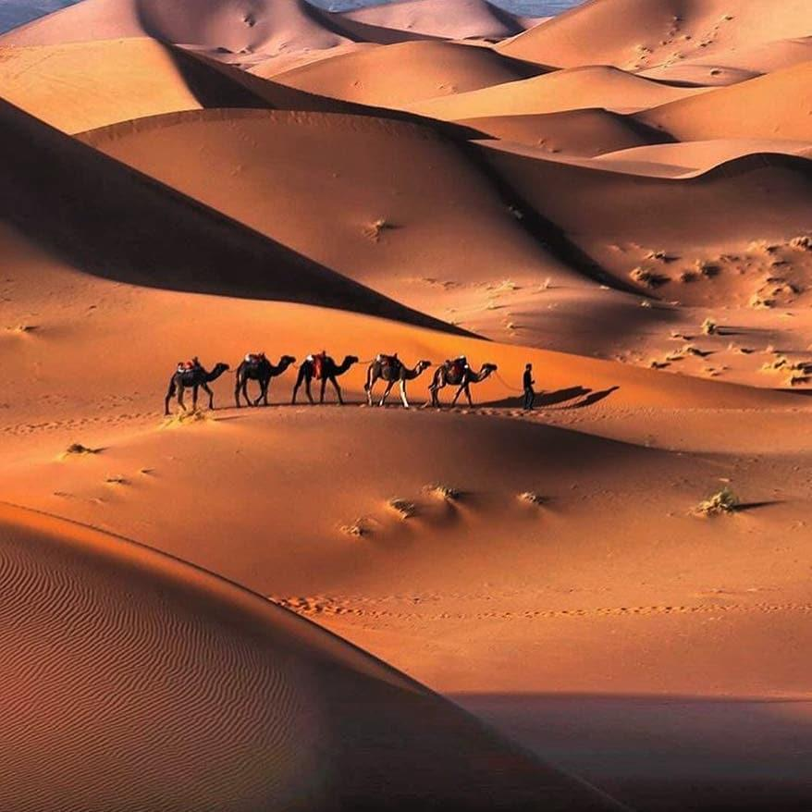

Slide 3
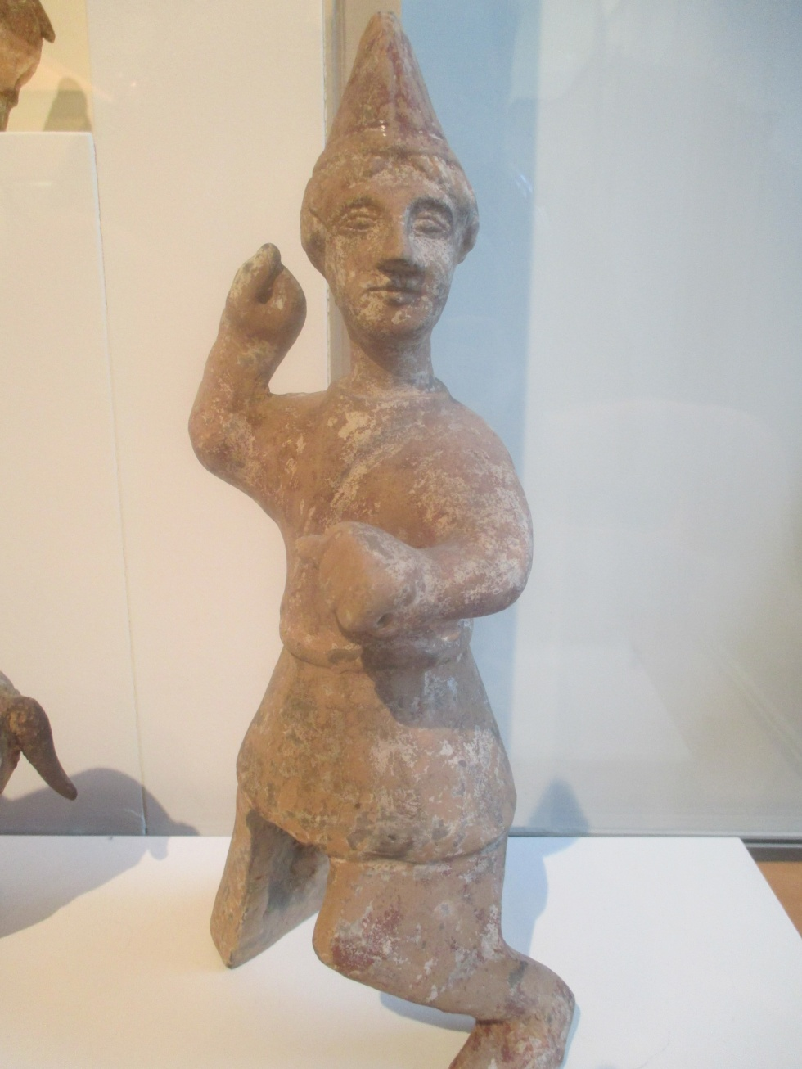
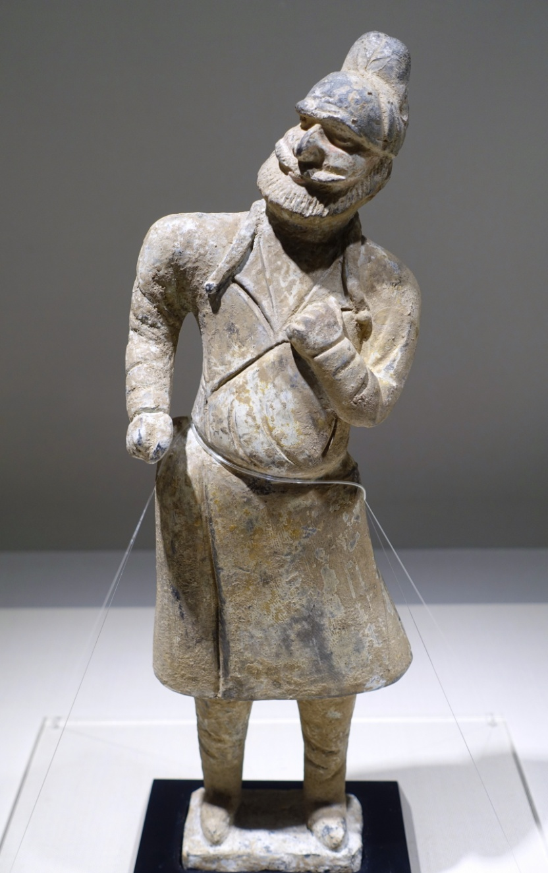
راست: تندیس چینی از یک ساربان سغدی، قرن سوم
چپ : یک سغدی مسئول تیمار اسب. چین، قرن هفتم

Slide 4
آغاز تاریخ روابط ایران و چین
نخستین تماس میان دو دولت به سال 140 یا 141 پیش از میلاد بازمی‌گردد.
در این زمان دودمان هان بر چین و اشکانیان بر ایران فرمان می‌راندند.
در این زمان از یک سو دولت هان در آسیای مرکزی پیش‌روی کرده و اشکانیان نیز بلخ را گشوده ‌بودند؛ ولی برخورد رسمی میان دو دولت چندین سال پس از آن رخ‌داد.
در 115 پیش از میلاد وو دی امپراتور چین به دلیل گشایش در داد و ستد و به ویژه در جستجوی رمه‌های اسب[اسبهای آسمانی/اسبهای فرغانه] سفیری را به همراه پیشکش‌هایی به دربار مهرداد دوم اشکانی فرستاد.

Slide 5
اسبهای آسمانی می آیند
می آیند از غرب دور،
آنها از شنهای روان می گذرند و می آیند
چرا که بر بر ها دیگر تسخیر شده اند.
اسبهای آسمانی می آیند،
آنک از آبهای یک ابگیر بیرون می آیند
دو رأسشانپشتی بسان ببر دارند
می توانند خود را بسان ارواح بنمایانند
اسبهای آسمانی می آیند،
از برهوتی بی چراگاه،
که هزاران فرسنگ می پاید، از راه جادة شرق، اسبهای آسمانی می آیند.
تا فرصت هست دروازه ها را باز گشا
آنها مرا[ به احتمال زیاد امپراتور وو] به بالا
و کوه مقدس کونلون رهنمون خواهند شد.
اسبهای آسمانی آمده اند
و اژدها بدنبالشان
من به دروازه های عرش خواهم رسید
من کوشک یزدان را خواهد دید
اسبهای آسمانی در این سرود چینی حدود 110 سال پیش از میلاد ستایش شده اند، از نژاد اسبهایی با شکوه هستند که در قلب آسیای میانه در ناحیة فرغانه، نزدیک شرقی ترین نقاط فتوحات اسکندر، پرورش می یافتند

Slide 6
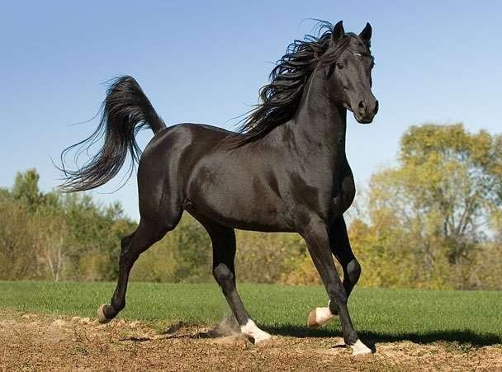

Slide 7
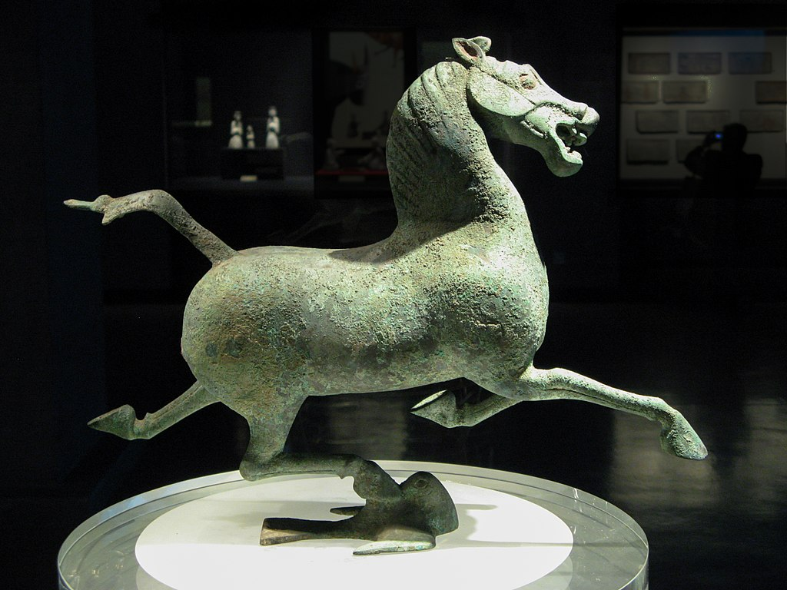
The Gansu Flying Horse, East Han, Bronze, Gansu Provincial Museum

Slide 8
در دوره اشکانیان-که هم‌زمان با چیرگی دودمان هان بر چین بود-پیوندهای بازرگانی میان دو کشور گسترش و رو به فزونی یافت.
دو طرف سفیرانی میان یکدیگر رد و بدل نمودند و جهانگردانی از چین نیز از ایران دیدار نمودند. دو کشور محصولاتی را به همدیگر معرفی نمودند که برجسته‌ترین آنان ابریشم چین بود.
مسیر بازرگانی این کالای ارزشمند از چین به اروپا از ایران می‌گذشت و راه ابریشم نام‌داشت.
در زمان ساسانیان روابط دو کشور فراز و نشیب بسیاری داشت.
ایرانیان بازرگانی ابریشم را در انحصار خویش گرفتند.
این انحصار سبب کینه‌توزی‌های بزرگی گشت و چین به دشمنان ایران چون روم پیوست.
با تازش عربها به ایران، ساسانیان از امپراتور چین یاری خواستند و سپس گروهی از آنان از جمله دودمان ساسانی به دربار این کشور پناهنده شدند.

Slide 9
جادة ابریشم راهی بود که افکار و فنون نیز از طریق آن می توانستند سراسر آسیا را در نوردند، همچنان که در عمل نیز چنین شد. برای مثال روایت می کنند که فن نوشتن در چین همین دوره تحول یافت. می گفتند که این فن از ردپای پرندگان در شن الهام گرفته شده است؛ توصیفی که بسیاری از پژوهشگران یاد آور شده اند که نشانگر خط میخی بین النهرین در آن زمان بود.
نو آوری خط در چین، به دورة هوانگ تی، امپراتور زرد نسبت داده شده که معمولا از سال 2697 تا 2597 پیش از میلاد تاریخگذاری شده است.
در سنت اسناد کشفها و اختراعات به این امپراتور، بدعت محاسبات ریاضی، چرخة 60 سالة تقویم چینی، پول، سنگهای ساختمانی، قطب نما، خیزران، برخی سازهای موسیقی، قایق، ارابه ای که با گاو نر کشیده می شد و داروهای پزشکی نیز به هوانگ تی نسبت داده شده اند.

Slide 10
یک کشف دیگر دورة هوانگ تی که برای داستان ما بیشترین اهمیت را دارد، کشف ابریشم بود. روایات، افتخار این کشف را به سوگلی امپراتور، «لی- تزو» نسبت می دهند، همان زنی که چینیان تا قرن حاضر او را با عنوان«بانوی ابریشم» محترم داشته اند.
در روایت آمده است که او بر حسب سنت رایج زیر درخت توت در باغش قدم می زد که ناگهان پیلة سفیدی را روی برگهای درخت دید و آن را برداشت؛ این بانو با این پیله داشت بی خیال بازی می کرد که به طور تصادفی آن را در فنجان چایش انداخت و ناگهان دریافت که می تواند یک تار بلند سفید را از آن پیله بیرون کشد.
به راستی ما نمی دانیم پرورش کرم ابریشم چگونه و از چه زمانی آغاز شد، اما در نیمة هزارة دوم پیش از میلاد که چین تازه به آغاز ظهور در تاریخ مکتوب کرد، پرورش ابریشم به خوبی جا افتاده بود.

Slide 11
چادر نشینان تیزتک تا زمان معاصر در بیشتر استپ اوراسیا فرمان می راندند و بلای جان سرزمینهای شهرنشینان پیرامونشان بودند. اما همة این سوارکاران نوین، مهاجم نبودند. ایرانیان به فلاتی که بعدها نام آنها را به خود گرفت، همچنان می تاختند. اما حملة آنان یک یورش نناگهانی نبود. حملات آنها در واقع یک مهاجرت کند ولی بی بازگشت بود که همراه با خانواده و گله هایشان در یک دورة سیصد یا چهار صد ساله انجام گرفت. نورسیدگان غالبا به عنوان اسواران به خدمت فرمانروایان محلی در می آمدند و اندک اندک دولتشهرهای کوچکی را در سر راه عمدة جادة ابریشم جای داشتند، یکی پس از دیگری به چنگ می آوردند. در این فرایند، آنها اهمیت بازرگانی و راه تجاری بزرگی را که در سر زمین نوینشان کشیده شده بود، به خوبی دریافتند.
بخش عمده ای از نخستین مهاجران هند و اروپایی به این منطقه درجمعیت محلی تحلیل رفتند اما مردم سرزمینهای دور دست از دگرگونی های سترگی که در مسیر جادة ابریشم پیش می آمدند، تاثیر اندکی پذیرفتند. اما این ایرانیان نو رسیده، فرهنگ ویژة خود را نگه می داشتند، ضمن آنکه فرهنگهای کهن تر دیگر را نیز سر راه یدک می کشیدند.

Slide 12
ابریشم چین از راههای کوهستانی دشوار آسیا می گذشت و به دست بازرگانان آسیای میانه از راههای قدیمی به ایران و بین تلنهرین می رسید. اشکانیان، تا آنجا که دشتهای نا آرام ترکستان اجازه می داد، تماسهایشان را با چینیان همچنان ادامه می دادند، و بسیار علاقه مند بودند ابریشم بی همتای چینی را برای خودشان و کمی بعد برای خریداران غربی به دست آورند و از این راه درآمدی برای ایران به وجود آورند. در این زمان، مهمترین خریدار غربی ابریشم می بایست مردم روم بوده باشد.
در شرق، چینیان هنوز از میان قارة آسیا با اشکانیان در داد و ستد بودند. روشن نیست که آیا هیچ بازرگان چینی توانسته بود از سرزمین اشکانیان بگذرد و در فراسوی آن به قلمرو رومیان برسد یا نه. بی گمان منافع اشکانیان در به دست داشتن جادة ابریشم بود. سده های پی در پی که به احتمال زیاد از همین سدة نخست پیش از میلاد آغاز می شود، اشکانیان برای منافع واسطگی را برای خودشان نگه دارند، اقوام دیگر را از عبور از سرزمینشان باز می داشتند. تاریخچه های چینی نشان می دهند که تا اواخر سدة نخست پی ش از میلاد، هیچ سفیر رسمی از دودمان هان نتوانست به فراسوی اشکانی گام گذارد. اما در نخستین سالهای امپراتوری روم، برخی نمایندگان غیر رسمی چین با آسیای میالنه برای گسترش دامنة تجارتشان ، می بایست از ایرانگذشته به قلمرو امپراتورذی روم رسیده باشند(148-149).

Slide 13
در دورة کوتاه صلح اشکانیان با رومی ها، اشکانیان از عرصة کالاهای تجملی دلخواه رومیان بسیار خرسند بودند. یونانیان، سوریان، کلیمیان، ارمنیان، و دیگرانی که تحت سلطة سلوکیان در جادة ابریشم دست اندرکار بازرگانی بودند، تحت فرمانروایی اشکانیان نیز همچنان به عنوان شهروندان محترم امپراتوری اشکانی زندگی می کردند.
اشکانیان به ارزش چیرگی خود بر جاده ابریشم نیز بخوبی آگاه بودند. از آنجا که در آسیا هیچ راه دیگری به گرد جاده ابریشم نمی رسید، اشکانیان با در دست داشتن انحصار تجارت بر این جاده، عوارض سنگینی بر کالاهایی می بستند که از سرزمین آنها می گذشت؛ این عوارض در واقع بخش مهمی از درآمد های دولتی آنان را فراهم می ساخت(149)

Slide 14
راه شاهی
در دورة هخامنشی مرزهای امپراتوری در غرب به مصر و آفریقای شمالی، در شمال به تراکیه و در شرق حتی به قلب کوههای افغانستان و سپس داخل هند می رسید. در نتیجه یک امپراتوری آفریدند که پهناورتر از آن تا کنون جهان به خود ندیده است. یکی از جانشینان داریوش بزرگ، در پایان سدة پنجم پیش از میلاد، قلمرو پهناورش را با شبکة بی همتایی از جاده ها یکپارچه ساخت.
بلند آوازه ترین این جاده ها، «جادة شاهی»[Persian Royal Road] بود که شوش، پایتخت کهن ایران را به شهر پیشین کراسوس، سارد، در آسیای صغیر می پیوست. بخشی از این راه که از شوش، کوهستان زاگرس را قطع می کرد به اکباتان می رسید، سر راه جادة ابریشم بود.
این جاده ها که مانند شاهراه های کنونی برای حرکت هر چه سریعتر ساخته شدند، شهرهای بزرگ را دور می زدند، زیرا از یک سوی، رفت و آمد خیابانهای شهری از سرعت مسافران جلوگیری می کرد و از سوی دیگر، دشمنان نمی توانستند از این شاهراهها به آسانی خودشان را به دروازه های شهر برسانند. پیکهای سلطنتی که از اسبان سریع استفاده می کردند، 2500 کیلومتر راه میان شوش و سارد را می توانستند در 9 روز طی کنند و ده روزه به شهرهای بندری اسمیرنا یا افسوس برسند. این شبکة پیام رسانی چندان بلند آوازه بود که حتی در قرون وسطی، نام آن آنگاریون، نماد سرعت شده بود.

Slide 15
هردوت از طرز کار این شبکه می گوید:
در این زمان هیچ تنابنده ای نیست که این پیکها و این شبکة ماهرانة ایرانی، سریع تر حرکت کند. می گیوند به تعداد روزهای هر سفر، مردتان و اسبان آماده در سراسر جاده وجود دارند، وئ در هر روز از یک اسب و یک سوار استفاده می شود؛ این اسب و سوارش را نه برف، نه باران، نه گرما، نه سرما، نه تاریگی شب نمی تواند از حرکت سریع مقصدشان باز دارد. نخستین پیک سوار، ماموریتش را به دوئمین پیک وا کمی گذارد، دومی به سومی و همین طور دست به دست تا به مقصد برسد، درست مانند مشعلداران یونانی که به افتخار هفایستوس مسابقه می دهند.

Slide 16
ضرباهنگ جادة ابریشم پس از سدة دوم میلادی برای یک هزار سال و اندی تعیین شده بود. امپراتوریها ظهور و سقوط می کردند ولی بازرگانان و زائران به سفرهایشان بر تاین جاده همچنان ادامه می دادند و کالاها و افکارشان را در گسترة 8000 کیلومتری آسیا حمل می کردند. این چها قدرت-چینیان، کوشانها، ایرنیان و رومیان-در زمان قدرتمندیشان، زنجیرة بزرگی را در پهنة ایتن قاره تشکیل می دادند.
سغدیها که تابع کوشانها بودند و در منطقه سمرقند زندیگ می کردند، در کاروانسالاری حوضه های تاریم و پامیر تخصص داشتند، چندان که در این دوره، زبان سغدی در نیمة شرقی جاده ابریشم زبان همگان گشته بود. این ساربانان متخصص اگر نه در چانگ-آن[پایة اصلی جادة ابریشم] دست کم از تونهوانگ[بخش پایانی جادة ابریشم] در غرب چین] به سمت غرب، غالبا مسئولیت کاروانهای تجاری را به دست می گرفتند. کاروانهای عظیمی متشکل از صد و گاه بیش از هزار شتر، در پهنة صحرا در زنجیره های مارپیچ به سوی غرب رهسپار می شدند. هرگاه که اوضاع سیاسی روا می داشت، این کاروانها از این شاهراه روانة هامی می شدند و قوس شمالی تاریم را زیر پا می گذاشتند. اما زمانی که آرامش برقرار نبود، مواقعی که قوم هسیونگ-نو[هونها] در تاخت و تاز بود، و یا اگر مقصد کاروانها بلخ یا هند بود، آنها راه خشکتر ولی امن تر جنوبی را بر می گزیدند. مسیر لولان از همه کم طرفدار تر بود، زیرا این منطقه به سرعت داشت خشک و برهوت می شد. کوشانها نیز مانند چینی ها رشته قرار گاههایی را برای محافظت هرچه بیشتر کاروانها در برابر راهزنان ساخته بودند.

Slide 17
در این دوره نیز مانند سراسر تاریخ، سربازان و بازرگانان، مسافران عمدة جادة ابریشم بودند. دشورایهای این جاده افراد خصوصی را به گشت و گذار در آن بر نمی انگیختند، در حالی که در دو سرجاة ابریشم که تحت نظارت امپراتوی های بزرگ بودند،
چنین گشت و گذارها امکان پذیر بودند. اما در این دوره یک نوع مسافر مهم دیگر نیز در جادة ابریشم پدیدار گشته بود: رهگذران مذهبی، ولی حتی این دسته از مسافران نیز برای گشت و گذار وارد این جاده نمی شدند، بلکه معمولا با هدف تزکیة شخصی یا هدایت دیگران به این جاده پا می گذاشتن. مبلغان بودایی در این دوره از همه فعالتر بودند.

Slide 18
شرح جاده ابریشم در گلستان سعدی
بازرگانی را شنیدم که صد و پنجاه شتر بار داشت و چهل بنده خدمتکار شبی در جزیره کیش مرا به حجره خویش در آورد همه شب نیارمید از سخنهای پریشان گفتن که فلان انبازم به ترکستان و فلان بضاعت به هندوستان است و این قباله فلان زمین است و فلان چیز را فلان ضمین، گاه گفتی خاطر اسکندری دارم که هوایی خوشست باز گفتی نه که دریای مغرب مشوشست سعدیا سفری دیگرم در پیشست اگر آن کرده شود بقیت عمر خویش به گوشه بنشینم.
گفتم آن کدام سفرست؟ گفت گوگرد پارسی خواهم بردن به چین که شنیدم قیمتی عظیم دارد و از آنجا کاسه چینی بروم آرم و دیبای رومی به هند و فولاد هندی به حلب و آبگینه حلبی به یمن و برد یمانی به پارس و زان پس ترک تجارت کنم و بدکانی بنشینم .

Slide 19
جاده ابريشم يك مفهوم و يك جهان
مهتری گر بکام شیر در است
شو خطر کن ز کام شیر بجوی
یا بزرگی و عز و نعمت و جاه
یا چو مردانت، مرگ رویاروی
(حنظله بادغیسی)
شاعر قرن سوم هجری قمری

Slide 20
جاده ابريشم
بازرگانان، زايران، جويندگان همسران ثروتمند، سربازان، ماجراجويان، مهاجران، بازيگران دوره گرد و پناهندگان، سال های متمادی در مسير جاده ابريشم مسافرت کرده اند.
تاريخ سنتی گشايش اين جاده، سال 105 يا 115 پيش از ميلاد است؛ زمانی که چينی ها تا نيمه راه آسيا به پيش رفتند و به مسير مشابهی که از مديترانه به آسيای مرکزی کشيده شده بود برخورد کردند.
اما جاده ابريشم در واقع کهنتر از اين است و شايد دو هزار سال و حتي بيش از اين، قدمت داشته باشد. اين جاده دست کم برای چهار هزار سال، راه ارتباطی اصلی ميان مديترانه و چين بود.

Slide 21
منشاء كالاهاي مورد مبادله در جاده ابريشم
چين: ابريشم، پارچه، اشياء لاكي، ادويه
هندوچين: ادويه، عاج، الوار، مرواريد
هند شمالي: جواهر، عاج، پوست لاك پشت دريايي، بخور، ادويه، پارچه، الوار
هندجنوبي: عاج، پوست لاك پشت آبي، ادويه، جواهر، پارچه، الوار
عربستان: ادويه، برده، جواهر
ماوراي صحرا: عاج، طلا، برده
آفريقاي شمالي: غلات
اروپاي جنوبي: روغن زيتون، شراب، ظروف بلور، سكه
اروپاي غربي: نقره، قلع
اروپاي شمالي: برده، كهربا
آسياي صغير: نقره، جواهر، الوار، شراب

Slide 22
منشاء كالاهاي مورد مبادله در جاده ابريشم
كالاهاي مورد مبادله در جاده ابريشم | منشاء
ابريشم، پارچه، اشياء لاكي، ادويه | چين:
ادويه، عاج، الوار، مرواريد | هندوچين:
جواهر، عاج، پوست لاك پشت دريايي، بخور، ادويه، پارچه، الوار | هند شمالي:
عاج، پوست لاك پشت آبي، ادويه، جواهر، پارچه، الوار | هندجنوبي:
ادويه، برده، جواهر | عربستان:
عاج، طلا، برده | ماوراي صحرا:
غلات | آفريقاي شمالي:
روغن زيتون، شراب، ظروف بلور، سكه | اروپاي جنوبي:
نقره، قلع | اروپاي غربي:
برده، كهربا | اروپاي شمالي:
نقره، جواهر، الوار، شراب | آسياي صغير:

Slide 23
جاده ابريشم
کاشف آلمانی قرن نوزدهم، بارون فرديناند فون ريشتوفن اين شاهراه سراسری آسيا را die Seidenstraße ، (جاده ابريشم) ناميد؛ گرچه مردمان امپراتوری بيزانس نيز نام مشابهی بر اين جاده نهاده بودند.
از اينها گذشته خود ابريشم، تخيل اين ناظران را به خود جلب کرده بود، زيرا دست کم دو هزار سال بود که چينيان راز کشت انبوه ابريشم را تا سده ششم ميلادی پنهان داشته بودند و در اين سالهای دراز، تنها فراهم آورنده بافته های لطيف تجملی برای غرب بشمار می آمدند.

Slide 24
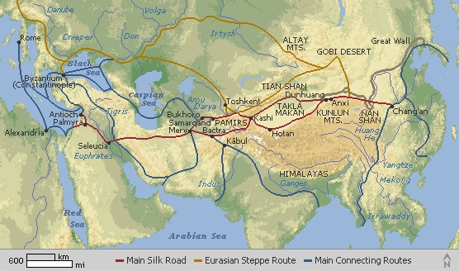
مسير جاده ابريشم و شاخه هاي آن

Slide 25
جاده ابریشم راه تجارت زمینی چین با آسیای جنوبی، غربی و اروپا و آفریقا از راه آسیای مرکزی در روزگار قدیم بود.
به سبب آنکه بسیاری ابریشم و پارچه‌های ابریشمی چین از این جاده به غرب توزیع می‌شد، بدین سبب «جاده ابریشم» نام گرفت.

Slide 26
جاده ابریشم
سلسله هان تجارت با فرهنگهای باستانی را آغاز کرد
بازیگران اصلی سلسله هان و روم بودند
سلسله هان حدود 400 سال برقرار بود(از 206 پیش از میلاد تا 220 پس از میلاد)
این همان دوره ای بود که امپراتوری روم در آغاز دور خود بود

Slide 27
نه تنها یک راه
جاده ابريشم تنها يک جاده ساده بين چين و روم نبود
اين شبکه ای از راهها بودکه از يک مرکز تجاری به مرکز تجاری ديگر مرتبط می شد

Slide 28
خطرات تجارت
سختی آب و هوا و عوارض جغرافیایی:
سرما
گرما
بادهای وحشی
خطرات:
دزدان و راهزنان
مارها

Slide 29
چه جاذبه هايي براي چين داشت؟
زانگ كيان (بنيانگذار جاده ابريشم) اساسا بدنبال يافتن متحداني از مردمان غرب براي جنگ با هونها بود.
او به دنبال كشف كالاهاي جديدي بود كه مي توانست به چيني ها ياري رساند:
اسبهاي بزرگتر، قوي تر و سريعتر(عربي)
محصولات جديد(براي مثال انگور)
ظروف شيشه اي از شيشه هاي دميده شده
طلا، نقره ، جواهرات گران بها

Slide 30
جاذبه هاي آن براي غرب چه بود؟
اين بستگي به آن داشت كه مردم در كجا زندگي مي كردند
روم از زمانهاي دراز ابريشم را مي شناخت، تنها ثروتمندان استطاعت آن را داشتند كه قطعه كوچكي از آن را براي آويزان كردن از شنل خودشان بكار ببرند
آنها هم چنين خواستار:
ادويه جات و عاج
ظروف ارزشمند(چيني)
پنبه نسوز براي پارچه هاي ضد آتش
و مهمتر از همه ابريشم

Slide 31
مخاطرات چه بهره اي به همراه داشت؟
شتران و گاوان نر كوهاندار(ياك) «جاده» را ممكن مي ساختند
شتران به شرق مي رفتند و ياكها به غرب سفر مي كردند
شرق و غرب آن چه دوست داشتند بدست مي آوردند
فرهنگ نيز مبادله مي شد
ميوه، سبزيجات، نودل
كمان، باروت(تسليحات نخستين)

Slide 32
شرح حال جاده ابریشم در گلستان سعدی
بازرگانی را شنیدم که صد و پنجاه شتر بار داشت و چهل بنده خدمتکار شبی در جزیره کیش مرا به حجره خویش در آورد همه شب نیارمید از سخنهای پریشان گفتن که فلان انبازم به ترکستان و فلان بضاعت به هندوستان است و این قباله فلان زمین است و فلان چیز را فلان ضمین، گاه گفتی خاطر اسکندری دارم که هوایی خوشست باز گفتی نه که دریای مغرب مشوشست سعدیا سفری دیگرم در پیشست اگر آن کرده شود بقیت عمر خویش به گوشه بنشینم.
گفتم آن کدام سفرست؟ گفت گوگرد پارسی خواهم بردن به چین که شنیدم قیمتی عظیم دارد و از آنجا کاسه چینی بروم آرم و دیبای رومی به هند و فولاد هندی به حلب و آبگینه حلبی به یمن و برد یمانی به پارس و زان پس ترک تجارت کنم و بدکانی بنشینم .

Slide 33
بوستان سعدی باب اول در عدل و تدبیر و رای
در خیر بر شهر و لشکر ببست |  | شهنشه که بازارگان را بخست
چو آوازة رسم بد بشنوند؟ |  | کی آن جا دگر هوشمندان روند
نکو دار بازارگان و رسول |  | نکو بایدت نام و نیکی قبول
که نام نکویی به عالم برند |  | بزرگان مسافر به جان پرورند
کز او خاطر آزرده آید غریب |  | تبه گردد آن مملکت عن قریب
که سیاح جلاب نام نکوست |  | غریب آشنا باش و سیاح دوست
وز آسیبشان بر حذر باش نیز |  | نکو دار ضیف و مسافر عزیز
پل و خانی و خان و مهمان سرای |  | نمرد آن که ماند پس از وی به جای

Slide 34
ماوراء النهرTransoxiana
ماوراء النهر. رود جیحون قدیم مرز اقوام فارسی زبان و ترک زبان یعنی ایران و توران بود.
بلاد شمالی، یعنی آن سوی جیحون را اعراب ماوراء النهر(نهر جیحون) [فارسی: ورا رود یا ورارودان/فرارود یا فرارودان] می گفتند و این منطقه را هیطل نیز می نامیدند و اقوام هیطل، یا بقول اعراب هیاطله، در قرن پنجم میلادی سر سخت ترین دشمنان دولت ایران محسوب می شدند.
«افتالیت» ها که در اصطلاح نویسندگان رومی به «هون های سفید» نیز معروف بودند، همین هیاطله هستند، ولی نویسندگان عرب در قرون وسطی در استعمال کلمة هیاطله مراعات دقت ننموده آنرا بر تمام اقوام و بلاد تورانی چه بر هونهای سفید و چه بر غیر آنها اطلاق کردند و مقدسی[احسن التقاسیم، سده 4 هـ..] نیز در همین مورد از آنها پیروی کرده است.

Slide 35
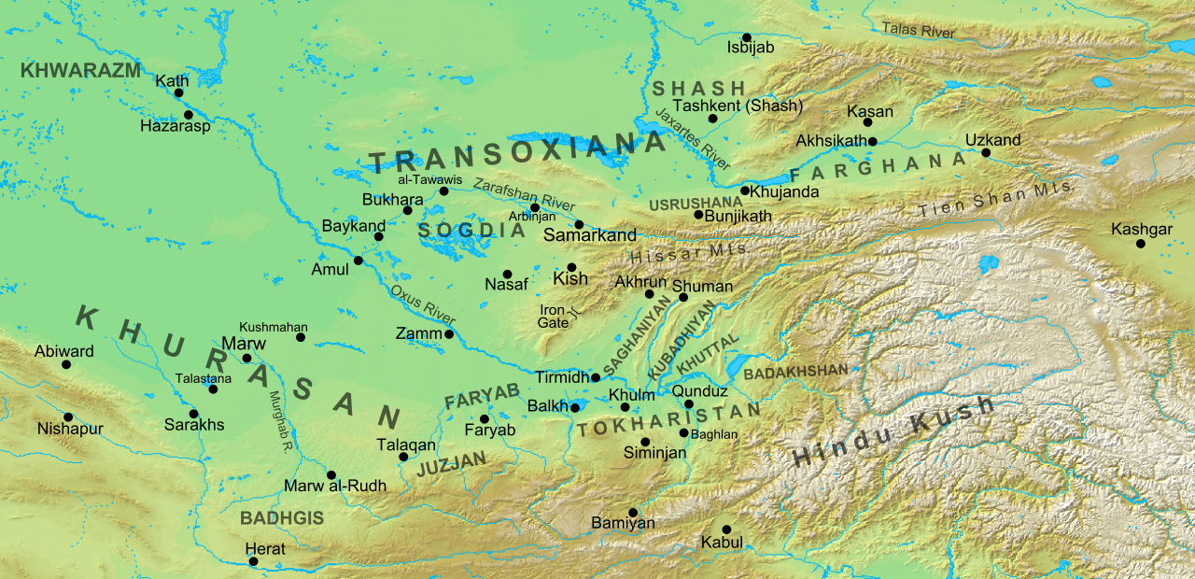

Slide 36
تمام این بلاد را می توان به پنج ایالت قسمت کرد.
مهمترین آن ایالت پنجگانه سغد یعنی سغدیانای قدیم است که دو مرکز، یعنی دو کرسی داشت: یکی بخارا و دیگری سمرقند.
در باختر سغد ایالت خوارزم واقع بود که امروز موسوم است به خیوه و شامل دلتاری رود جیحون می باشد.
در جنوب خاوری ایالات چغانیان بود که ختل و ولایات دیگر جیحون علیا را شامل می گردید.
بدخشان نیز با اینکه در ساحل چپ یعنی ساحل جنوبی جیحون واقع بود چون تقریبا خمیدگی بزرگ جیحون در آنسوی طخارستان آنرا در بر گرفته بودجزء این ایالت محسویب می شد.
فرغانه در ساحل رود سیحون علیا و چاچ(تاش تا تاشکند امروز) به ضمیمة ولایات شمال باختری که تا مصب رود سیحون در باتلاقهای دریای آرال امتداد دارند دو ایالت باقی ماندة دیگر هستند.

Slide 37
عربهای قرون وسطی رود اوکسس(Oxus) را نهر جیحون و رود جگزرتس(Jaxartes) را نیز سیحون نام دادند و معتقد بودند که این دو رود مانند دجله و فرات از رودهای بهشت اند. معلوم نیست اعراب اسم جیحون و سیحون را از کجا گرفته اند ولی دور نیست از یهودیان اقتباس کرده باشند زیرا در کتاب تکوین تورات(2:11،13) دو کلمه به نام گیحون(Gihon) و پیسون(Pison) وارد شده است.
در اواخر قرون وسطی یعنی مقارن دورة هجوم مغول نام جیحون و سیحون از استعمال افتاد و بجای جیحون «آمویه» یا «آمودریا» و بجای رود سیحون کلمة «سیردریا» معمول شد. اصل لفظ آمویه و آمو به هیچ وجه معلوم نیست. بقول حافظ ابرو این کلمه فقط اسم ولایت و شهری بوده در ساحل جیحون در جانب خراسان(چهارجو در ترکمنستان که اکنون ترکمن آباد است). (لسترنج، ص 461-462)

Slide 38
ماوراء النهر در سده چهارم هجری
بدانکه این سرزمین زرخیزترین زمینهای خداست، سرشار از نیکی ها، آبادانی ها، دانش پروری، فقه، دین داری، نیرومندی، گردن ستیزی، پی گیری، دلپاکی، همزیستی می باشد. مردم ثروتمند، پاکدامن، مهمان نواز، دانشمند پرست هستند. خلاصه، اسلام در آنجا شاداب، دولت نیرومند، دادگری استوار، فقیهان دانا، ثروتمندان سالم، پیشه وران ماهر، فقیران کارگر هستند. آنجا کمتر دچار قحطی می شوند[و از دشمنان در امانند].
منبرها بیش از اندازه، ناحیتهایش گسترده تر از مرز توصیف پذیری است ولی من به اندازة توان خود کوشیده ام. [سغد گرانقدر، سمرقنمد بزرگ، خجند شگفت انگیز در آنجاست که دانشگاهها و پیشوایان بزرگ و ادارة قدرتمند و جنگجویان دلیر و کاروانسرا ها و سواران و میوه ها و انگور و بندگان و کنیزان و بررسی های شبانه روزی و قرار دادها و کارگزاریها و گرایش به ادب و هنر و حدیث دارند.

Slide 39
پس آنجا اکنون هم مرزی جنگی و هم مرکزی علمی و جایگاه ارشاد است، بدعت و احکام ظالمانه در آنجا دیده نمی شود.
کانهای آنجا گران بها، کاروانسراهایش فراوان، آب هایش سبک، بهداشتش سالم است. نزد سلطانش نیکخواهی چون شیخ علی بن حسن دیده می شوند. ولی دارد کم کم فساد بدانجا راه می یابد، رباخواری فراوان می گردد هرر بدکاره ای بدانسوی رهسپار می شود. من می ترسم هنگامی فرارسد که همانند عراق یا بدتر از آن شود اسلام از آنجا نیز رخت بر بندد](مقدسی، 381-382)

Slide 40
ماوراء النهر در سده هشتم هجری پس از حمله مغول
ماوراء النهر مملکتی بزرگ است از اقلیم چهارم ازو بلاد مشهورش بخارا و سمرقند و سغد و خجند و زرنوق و نور و کش و بدخشان و ترمذ و اشناس و بیکند و اسروشنه و اوزکن و اترار و چاچ و اسبیجاب و نسف و نخشب و طراز و فاراب و فناکت و در صور الاقالیم آمده که گویند در زمان ماقبل بخارا دیواری داشته که قطرش دوازده فرسنگ بوده و سغد مشهور است که از نزهات جهان بوده است از بخارا تا سمرقند هشت روزه راه است بر کنار آب باغ بباغ بوده است و اهل ماوراء النهر غریب دوست و صاحب مروت باشند و در آن ملک بقرب بیست هزار دیه و مزرعه بوده و در اکثرش مردم سپاهی و مسلح بوده اند و از کثرت مخالفت با کفار هرکس را با سلاح و زره لازم بوده است(نزهته القلوب، ص 261-262)

Slide 41
فرغانه
فرغانه ناحیتیست آبادان و بزرگ و با نعمتهای بسیار، و اندر وی کوه بسیار و دشت و شهرها و آبهاء روان و در ترکستانست و آنجا برده بسیار افتد ترک و اندر کوهاء وی معدن زر و سیمست بسیار و معدن مس و سرب و نوشادر و سیماب و چراغ سنگ و سنگ پای زهر و سنگ مغناطیس و داروهاء بسیارست، و ازو طبرخون خیزد و گیاهایی کی اندر داروهاء عجیب بسیارست و ملوک فرغانه اندر قدیم از ملوک اطراف بودندی و ایشان را دهقان خواندندی. (حدود العالم، ص 112 )
گفتم ز کجایی تو، تسخر زد و گفت ای جان
نیمیم ز ترکستان، نیمیم ز فرغانه
(مولوی بلخی)

Slide 42
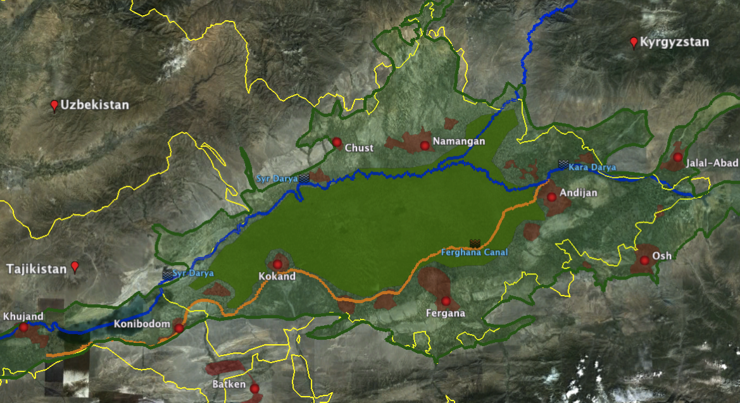
وادی فرغانه Farghana Valley

Slide 43
سغد
ایالت سغد که همان سغدینای قدیم باشد شامل سرزمین خرم و حاصلخیزی است که میان رود جیحون و سیحون واقع گردیده از آبهای زرافشان یعنی رود سغد که شهرهای سمرقند و بخارا در ساحل آن واقع اند و همچنین از رودی که از کنار دو شهر «کش» و «نخشب» می گذرد مشروب می گردد.
این دو رود به مردابها یا دریاچه های کم عمقی که در بیابان باختری خوارزم واقع اند می ریزند، با این همه بهتر است سغد را بر ولایات سمرقند اطلاق کنیم زیرا بخارا و نخشب هر کدام ولایتی جدا گانه دارند.
سغد یکی از جناب اربعه دنیا محسوب می شد. اوج و شکوه و جلال آن در نیمه دوم قرن سوم در زمان فرمانروائی امرای سامانی بود ولی آبادی و پر مایگی بی همتای آن تا یک قرن بعد همچنان پایدار ماند.
بزرگترین شهر های سغد، سمرقند و بخارا بود که اولی مرکز سیاسی و دومی مرکز دینی آن اقلیم بشمار می آمد ولی هر دو از حیث اهمیت برابر بودند و کرسی ایالت محسوب می شدند(لسترنج، 491-492).

Slide 44
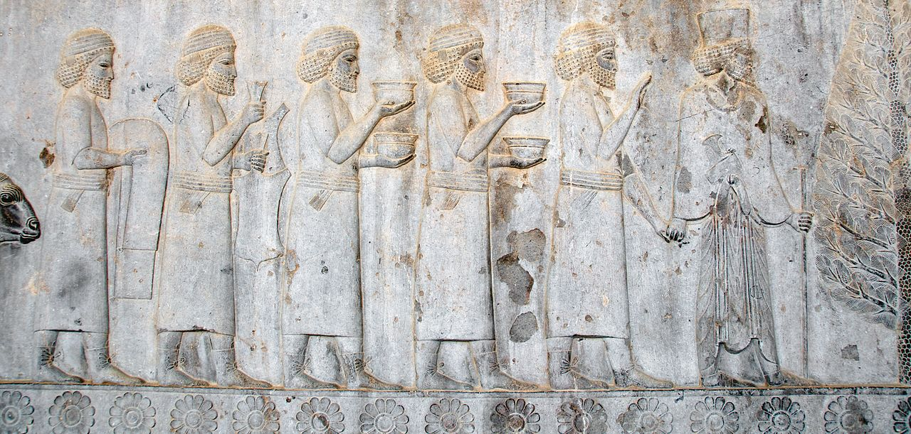
سغدی ها هنگام اهدای هدایا به داریوش هخامنشی،
در نگاره تخت جمشید، سده پنج پیش از میلاد

Slide 45
سمرقند
سمرقند شهری بزرگست و آبادان است و با نعمت بسیار و جای بازرگانان همه جهان است و و را شهرستانست و قهندزست و ربض است و از بالای بام بازارشان یکی جوی آب روانست از ارزیر و آب از کوه بیاورده و اندئر وی خانگاه مانویانست و ایشانرا نغوشاک خوانند و از وی کاغذ خیزد کی بهمه جهان برند و رشته قنب خیزد و رود بخارا بر در سمرقند بگذرد (حدود العالم، ص .108)

Slide 46
سمرقند در سدة چهارم هجری
در کرانه رودخانه در میان سمرقند شهرکی با چهار دروازه هست دروازة چین، دروازة نوبهار، دروازة بخارا، دروازة کش[تا آنجا که دانسته ام] ربض هشت کوی دارد به نامهای: درب غداوه، اشبسک، سوخشین، افشینه، کوهک، ورسنین، دیو دد، فرخ شید.
ساختمانها از گل و چوبست[خاکش خشک ولی هوایش سالم و با بیگانه سازگار است. مردم آن مردانگی و گذشت دارند. من فقیران دوره گرد را دیدم که ایشان را می ستودند و کسانی را که سمرقندیان را تخطئه می کردند]. آبادترین جای شهر راس الطاق است.
جامع در شهرک نزدیک کهندژ است و بیشتر بازارها در حومه اند. دور شهر خندقی هست، آب در جویی سربین از روی خندق گذشته به شهرک می آید[زمستان سرد و تابستان بهشت است. هوای خوب، میوه بسیار گردشگاه های زیبا دارد. (مقدسی، 401-403)

Slide 47
بخارا در سدة چهارم هجری
بخارا شهری بزرگست و آبادانترین شهریست اندر ماوراء النهر و مستقر ملک مشرقست و جایی نمناکست و بسیار میوها و با ابهای روان و مردما وی تیراندازند و غازی پیشه و ازو بساط و فرش و مصلی نماز خیزد نیکو و پشمین و شوره خیزد کی بجایها ببرند و حدود بخارا دوازده فرسنگ اندر دوازده فرسنگست و دیواری بگرد این همه درکشیده بیک پاره و همه رباطها و دهها از اندرون این دیوار است(حدود العالم، 106)
بخارا خوره ای است نه چندان بزرگ ولی آباد و نیکو است. گرد پنج شهر آن زمین بایر و دیه وامانده دیده نمی شود. نام قصبه آن نموجکث می باشد. از شهرهای [درون دیوار آن] طراویس، زندونه، بمحکث، خجادی، مغکا است [و آنچه برون آن است]، بیکند[زنکرا] خرغانکث، خدیمنکن، عروان[گردان] بخسون، سیکث، جرغز، سیشکث، اریامیثین، ورخشی، وزرمیثن[رامثنیه و دیهایش که از بسیاری شهرها بزرگترند: برانی[ورذانه] افشنه، اودنه، اورذانه، خرع، سیجکث، غجدوان، ارزنکز، انکنه، و چیزی از شهر بودن کم ندارند، جز داشتن منبر[سبب ممانعت دولت عرب از گذاردن منبر، لزوم کم کردن جزیه و در آوردن آن به صورت خراج است].(مقدسی، 386)

Slide 48
مرو
مرو خوره ای است کهن، که اسکندر مقدومی آن را پایه نهاد. از ابن عباس آورده اند که گفت: چه خوب شهری است مرو، ذوالقرنین آنرا بساخت، عزیر(نام پیغمبر افسانه ای جهودان) در آن نمازگزارد جویهایش برکت را با خود می آورند، هیچ در آنجا نیست مگر فرشته ای که با شمشیر آهخته بر سر آن ایستاده شر را از آن دور می سازد.
از قنتاده نیز در تفسیر آیت لتنذر ام القری و من حولها گفته است: ام القری (مادر شهر) در حجاز مکه و در خراسان مرو است.
هنگامی که تهمورث خواست کهندژ قصبه آن را بسازد، نخست بازاری بساخت که همه نیازمندیها را در بر می داشت، پس هر شبانه روز که می گذشت کارگر همه مزد خود را پای خوراک و پوشاک خود و خانواده اش می داد. پس چون کار بپایان رسیدهمة هزینه یک هزار درم شده بود.

Slide 49
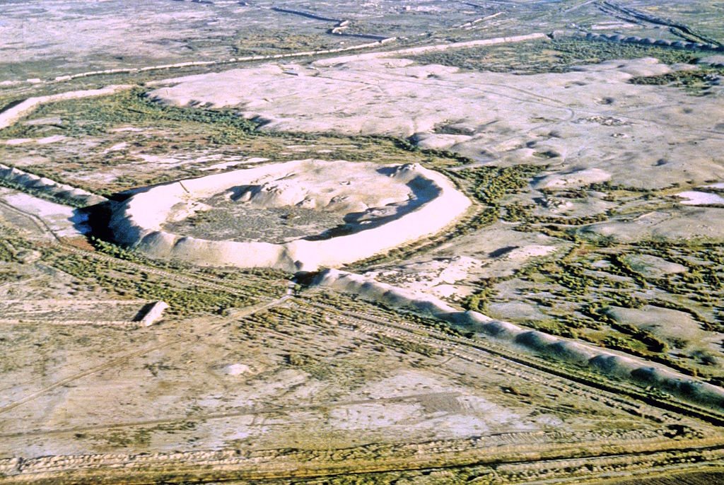

Slide 50
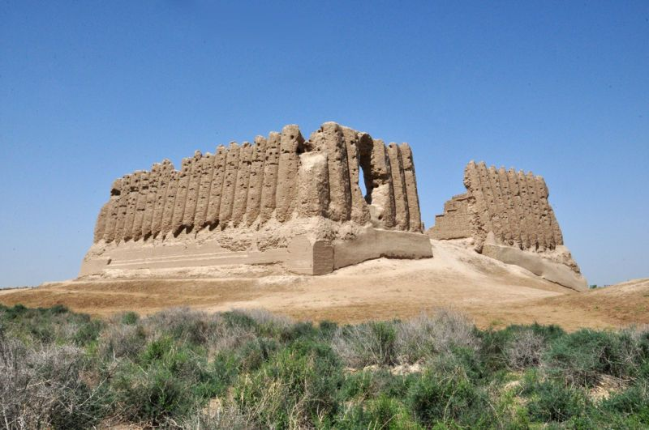

Slide 51
مرو در سدة چهارم هجری
خوره ای است خوش آب و هوا جز آنکه کم آب است و جوی آبش گهگاه کور می شود و چون بیشتر کم آبی آنجا به سبب آبادی شاهان می بوده، از این روی در گذشته ابشان نمی گذاردند از درباریان کسی در آنجا آبادی بخرد.
من از ایشان شنیدم که می گفتند: یک زن از ما مامون را از شهر ما بیرون راند. گفتم: چگونه؟ گفتند: چون وی نخواست که آبادی هایش به دست کسی جز بومیان بیفتد به نزد مامون شده گفت: تو مرو را ویران کردی. پس مامون دستور داد بار و بنه را بیرون برند.
مرو خود قصبه نیز هست. در باره لقب شاه جان گویند: جان به معنی روح است. شهری پر از انگور و حبوبات و کبوتران و گردشگاهها است قصبه نیز بدین نام است. از شهرهایش: خرق، هرمز فره، باشا، سنجان، سوسقان، صهبه، کیرنگ، سنگ عبادی، دندانقان(مقدسی، 433-434).

Slide 52
سرخس
شهری است بر راه و اندر میان بیابان نهاده و ایشان را یکی خشک رود است کی اندر میان بازار می گذرد و بوقت آب خیز اندو آب رود و بس و جایی با کشت وئ برز بسیار و مردمانی قوی ترکیب اند و جنگی و خواسته ایشان شتر است. (حدود العالم، ص 93).
سرخس شهرکی دارد که جامع در آنست با یک بازارچه ولی بیشتر بازارها در ربض اند[که از سه سو شهر را در برگرفته و سمت چهارم خالی می باشد و پس از آن شهرکی دیگر بوده که ویران شده به صورت تپه در آمده است. جتمع اش پهناور با یک سر پوشیده بزرگ بر ستونهای آجرین با یک حیاط دلباز] آب آشامیدن و کشتزارها از چاه است نهرهائی نیز دارد که گهگاه آب دارند.
من در برخی کتابها بخش بندی خراسان را چنین دیدم که سرخس و ابیورد و نسا را یک استان خوانده بود ولی من این سخن را نمی پذیرم زیرا که نسا و ابیورد خود دو استان مهم هستند که هر یک چند شهرک دارند. پس من نمی توانیم آنها را تابع سرخس بدانیم یا سرخس را تابع آنها بشمریم.
بلاذری گوید: خراسان چهار بخش است، نخست خراسان و قهستان و هرات و طوس. بخش دوم دو مرو، سرخس، نسا، ابیورد، طالقان، خوارزم. بخش سوم جوزجانان، بلخ، صغانیان. بخش چهارم: ماوراء النهر(مقدسی، 456-458)

Slide 53
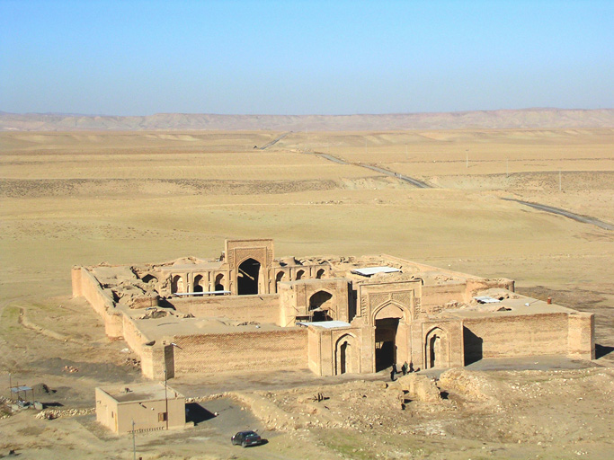
رباط شرف در 47 کیلومتری غرب سرخس

Slide 54
سرخس شهری بزرگ و آبادان و نامبردار است. اگر توابعی [از شهر و روستان مانند طیران] می داشت، آنرا خوره یا ناحیت می خواندم[و به مرو رود و نسا و ابیوردش می افزودم زیرار ه در میان خراسان جا دارد و ربع بزرگ آنست، همة راه ها به آن می پیوندد. از ابو احمد شنیدم که می گفت:
هیچ چیز در سرزمین ما کمیاب نمی شود، زیرا که هر گاه راه کاروانها از یک سو بریده شود از سوی دیگر می آیند.
ما نمی توانیم آنرا به مرو وابسته بدانیم زیرا که خود شهری گرانمایه است و پیرانی بزرگ از آن برخاسته اند.
گویند: ده هزار گوسفند و چارپا از رئیس ابوالحسن فقیه دزدیده شد، و او به روی خود نیاورد و به یاران نیز نگفت تا خود در یافتند.
این شهر پناه گاه نیشابور و دروازه خراسان است. (مقدسی، 456-458)

Slide 55
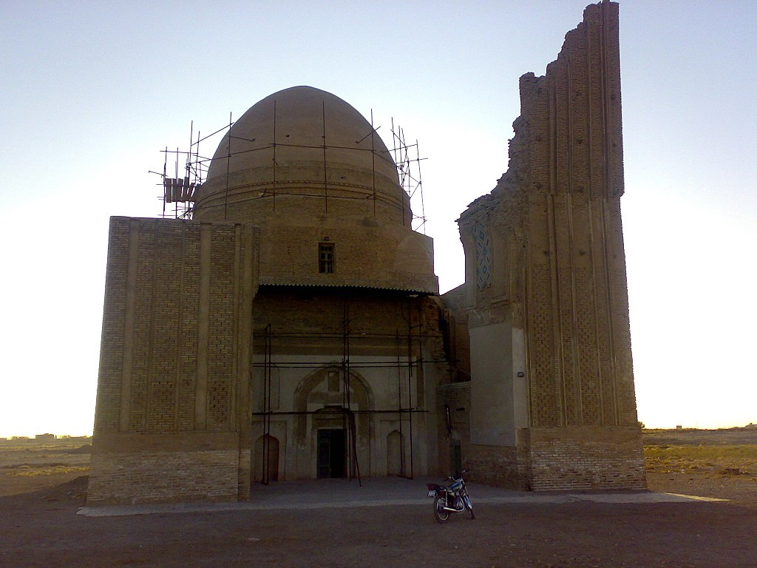
آرامگاه لقمان سرخسی

Slide 56
نشابور
نشابور بزرگترین شهریست اندر خراسان و بسیار خواسته تر و یک فرسنگ اندر یک فرسنگ است و بسیار مردم است و جای بازرگانان است و مستقر سپاه سالارانست و او را قهندز است و ربض است و شهرستانست و بیشتر آب این شهر از چشمهاست کی اندر زمین بیاورده اند و از وی جامهای گوناگون خیزد پشم و پنبه و او را ناحیتیست جدا و آن سیزده روستاست و چهار خان. (حدود العالم، ص 89)

Slide 57
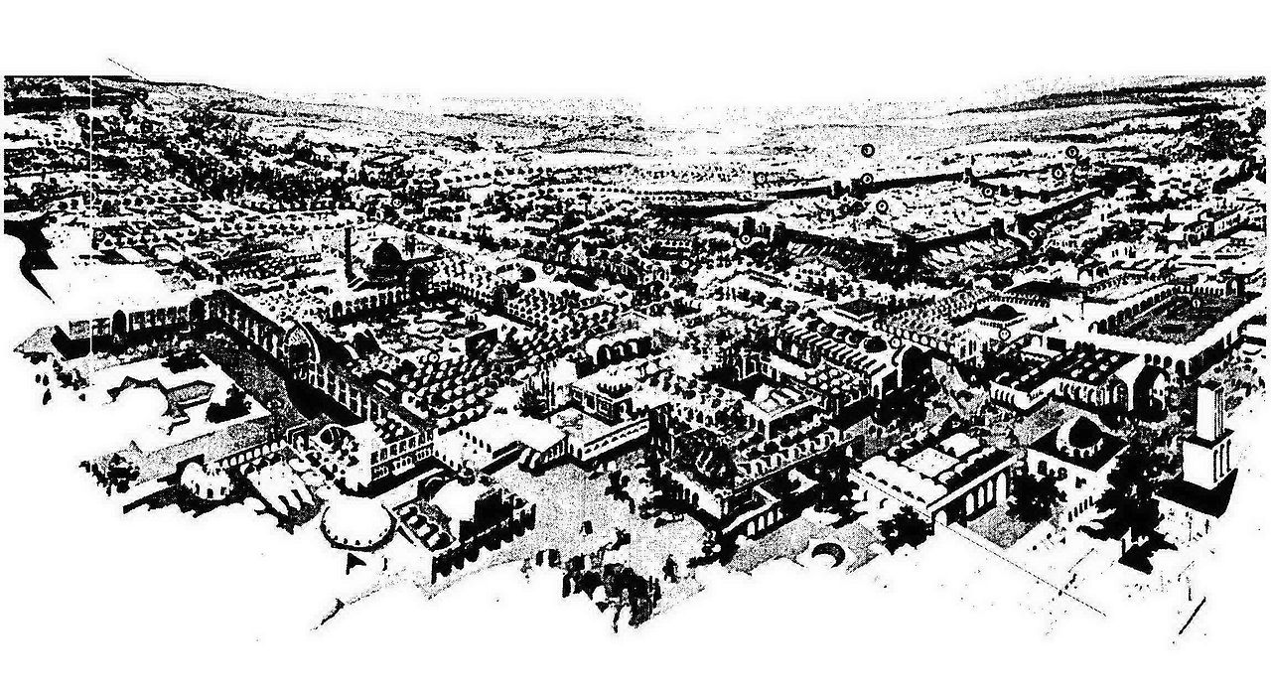
طراحی از نیشابور کهن بر پایه پژوهش‌های باستان‌شناسی
که مسجد جامع نیشابور (ابومسلم) در این طراحی نمایان است

Slide 58
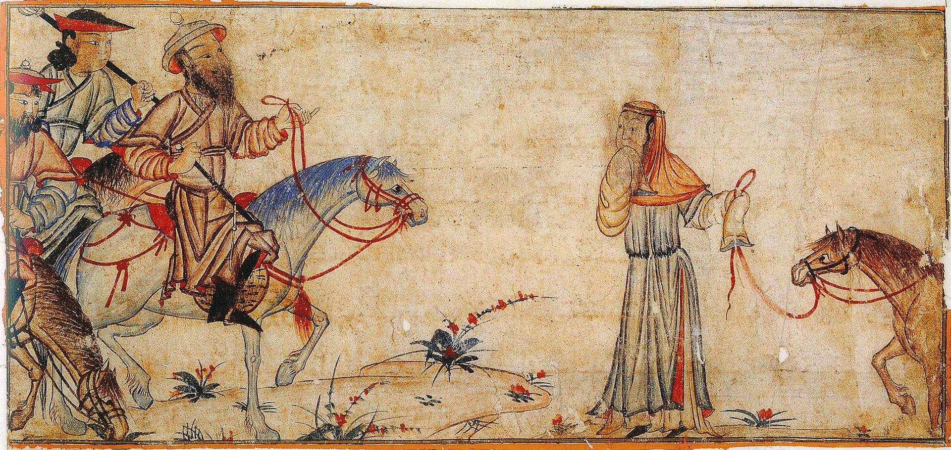
نگاره‌ای ز کتاب جامع التواریخ مربوط به داستان بنیان نهادن کاخ شادیاخ در نیشابور

Slide 59
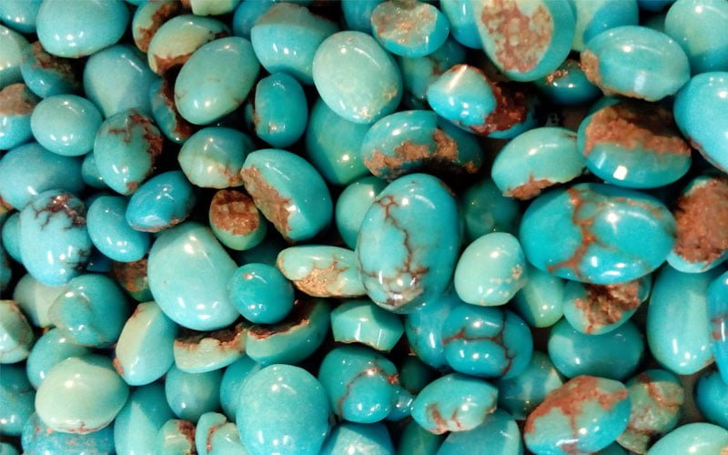

Slide 60
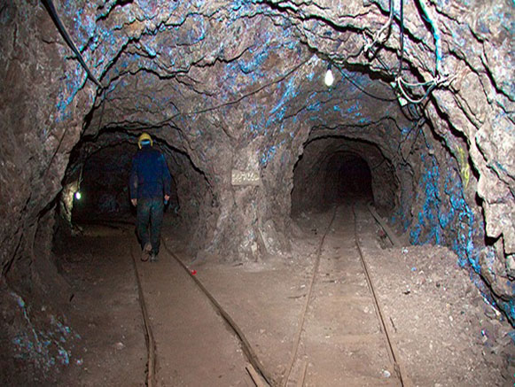
معدن فیروزه

Slide 61
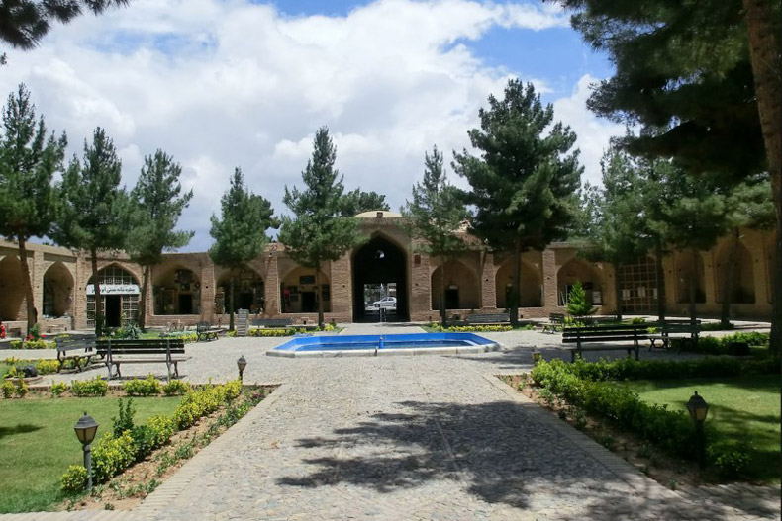
کاروانسرای عباسی نیشابور

Slide 62
نیشابور
خوره ایست پهناور با روستاهای پرمایه آبادیها و قناتها. گویند ابوبکر عبدوی گفته است من آب دجله را با آبهای نیشابور سنجیدم هردو برابر بودند. هوایی نیرو بخش دارد. در آنجا جذامی دیده نمی شود(مقدسی، 434-435)
نیشاپور از اقلیم چهارم است و اکنون ام البلاد خراسان . . . بعد از خرابی اش چون اردشیر بابگان در مغازه شهر نه بساخت شاپور بن اردشیر حاکم خراسان بود از پدر آن شهر را در خواست کرد و او مضایقه نمود شاپور را غیرات آمد و آنجا تجدید عمارت کرد و نه شاپور نام نشاپور اسم علم آن شد. و عرب نیسابور خواندند و دور لباروش پانزده هزار گام است(نزهته القلوب، ص ).

Slide 63
در دوره عمرو بن لیث در نیشاپور دارا الامارت ساخت و نیشاپور دارالاماره خراسان شد و در سال 605 آن شهر به زلزله خراب شد هم در آن حوالی شهری دیگر ساختند و شادیاخ خواندند دور باروش شش هزار و نه صد گام بود در سال 679 آن نیز به زلزله خراب شد بگوشة دیگر شهری ساختند که اکنون ام البلاد خراسان آن است
در پیش کوهی نهاده است بر جانب قبله دور باروش پانزده هزار گام است و آبش از قنوات و ینابیع و بعضی قنوات ضیاع در میان شهر گذرد و در شیب مساکن و در آنجا عمارات و حوضخانه ساخته باشند و آب رود از کوهی می آید که در شمال شرقی نیشاپور است. (نزهت القلوب ، ص 148-149).

Slide 64
اسفراین
از اقلیم چهارم است. شهری وسط است و در مسجد آنجا کاسة بزرگ است از روی دورش دوازده گز خیلطی و از آن بزرگتر کاسه پیش از این کسی نساخته است و بر جانب شهر قلعه است محکم که آنرا دزصعلوک خوانند و قریب پنجاه دیه از توابع اسفراین است و هوایش معتدل است اما چون آب از رودخانه که در پای قلعه است می آید و آنجا درخت جوز بسیار است نا سازکار می باشد و ولایت و توابع آن قنوات دارد و همه محصول از انگور و میوه و غله داشته باشند، بیهق ولایتی و شهرستان آن سبزوار استت(نزهته القلوب، ص 149).

Slide 65
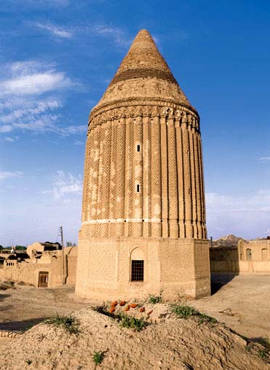
برج علی آباد
در سبزوار

Slide 66
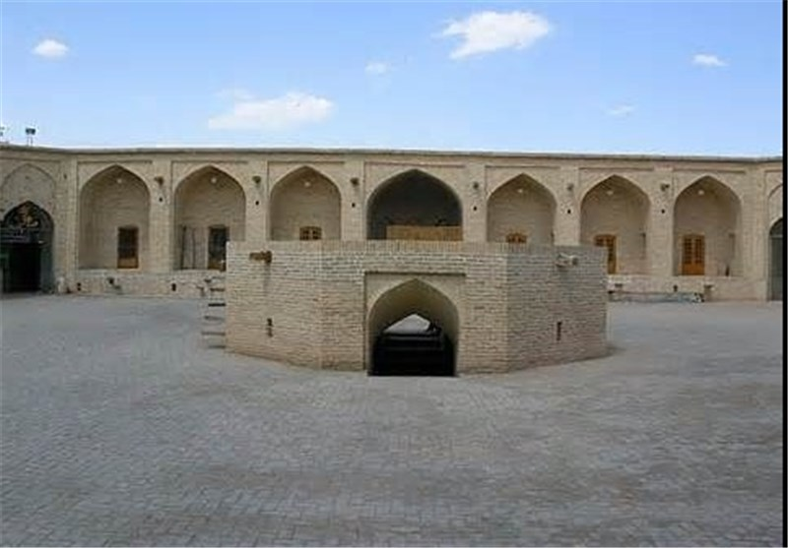
کاروانسرای صفوی سبزوار

Slide 67
مقر کشور آن-شی[اشکانی] در شهر هو-تو(هکاتومپیلوس) قرار دارد؛ این شهر با لویانگ 25000 لی [هر لی کمی بیش از نیم کیلومتر] فاصله دارد. اندازة این کشور چند هزار لی است. این کشور چند صد شهر کوچک دیگر دارد که هر یک جمعیت و سربازان زیادی را در خود دارده است. در مرز شرقی این کشور، شهر مو-لو[احتمالا مرو] قرار دارد که آن شی کوچک نامیده می شود. این شهر با لو یانگ 20000 لی فاصله دارد.
آنچه از این تاریخچه چینی به شیوة معکوس می خواهد توصیف کند، راهی است که از سرزمینهای بلند ایران از سمت غرب به سرزمینهای پست بین النهرین و سپس از سمت جنوب به شهرهای چهار راهی کهنی می رسید که خوشه وار در کنار هم جای گرفته بودند و به وسبلةه رودخانه ها، آبراهها و مردابها حفاظت می شدند. «شهر عمده ای» که کان یینگ اشاره می کند، به هیچ روی مشخص نیست. در جای دیگر این تاریخچه، توصیف تا اندازه متفاوتی از همین راه به دست داده می شود:
از آن- شی 3400 لی باید طی کرد تا به سرزمین آ-مان[اکباتان] رسید؛ از آ-مان تا سه شو-پین[تیسفون] 3600 لی مسافت را باید در سمت غرب طی کرد . از سه شو-پین باید به سمت جنوب رفت و دوباره 960 لی به طرف جنوب غربی حرکت کرد تا به غربی ترین مرز آن-شی رسید.

Slide 68
هکاتمپیلوس Hecatompylos
هکاتومپیلوس یا شهر صد دروازه یک شهر باستانی در باختر خراسان که از 200 سال پیش از میلاد پایتخت اشکانیان بود.
واژه «هکاتومپیلوس» در زبان یونانی به معنای صد دروازه است. این لقب در نزد یونانیان به شهرهایی داده می‌شد که بیش از چهار دروازه داشتند.
اسکندر مقدونی در تابستان 330 (پیش از میلاد) در این محل توقف کرده‌ بود. صددروازه با مرگ اسکندر بخشی از امپراتوری سلوکیان شد.
قبیلة پارتی در 238 (پیش از میلاد) بر این شهر چیره شدند و آن را یکی از نخستین پایتخت‌های اشکانیان نمودند.
گمان می‌رود صددروازه در دورة اوج خود ۲۸ کیلومتر مربع پهناوری داشته.
در دوران پس از اسلام این شهر به «شهر قومس» شهرت دارد که مرکز ایالت قومس بود.
این شهر باستانی امروزه با نام دامغان در راه تهران - مشهد قرار دارد.

Slide 69
قومس/کومش
قومس خوره ایست فراخ و دلگشا با میوه خوب. هشتاد در هفتاد فرسنگ بیشتر آن کوهستان است. شهرها اندک و کم جمعیت ولی چارپا [و گوسفند] بسیار دارد و خراجشان سنگین، هوایشان معتدلست[آبادیها خوب دژها استوار. مردم نیکخواه، دانش دوست، در هنر ماهرند]. قصبه تان دامغان شهرهایش: سمنان، بسطام، زغنه، بیار، مغون(احسن التقاسیم، ص 515-516).
قومس مندیلهای سفید دارند که از پنبه می سازند کوچک و بزرگ نشان دارد و ساده و حاشیه دار، که بهای هریک چه بسا به دو هزار درم نیز برسد. کیسه و طیلسان و پارچه ها نازک پشمین نیز دارند(ص 543، همان) مردم قومس دلستانند و تنومندتر و با صفا تر از دیگرانند. خراج قومس یک میلیون و یکصد و نو و شش هزار درم.

Slide 70
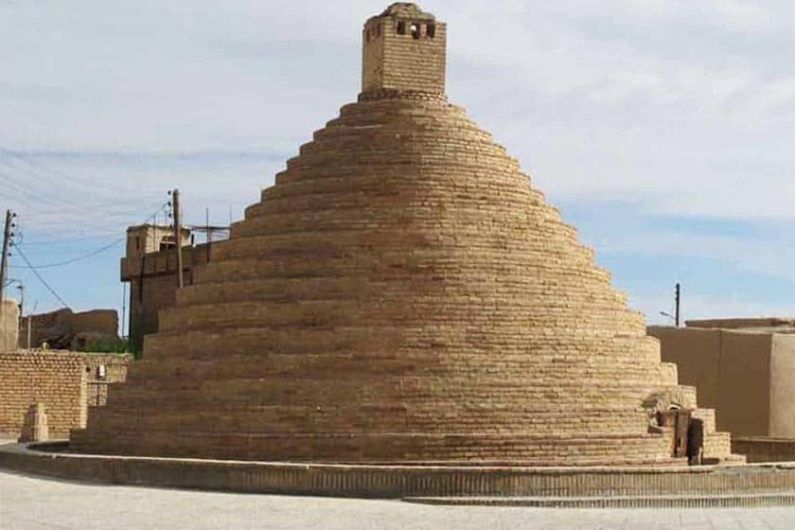

Slide 71
دامغان
دامغان قصبه ایست کوچک در یک ریگزار. اطرافش ویران، گرمابه هایش بد، بازارهایش نازیبایند، بزرگان بسیار ندارد، ولی هوایش نیکوست و مردمش سر بزیرند.
دژی با سه دروازه دارد: دروازه ری، دروازه خراسان، دروازه. . . دو بازار پائین و بالا دار که مانند خانه ای کوچک است و برای رباط افراوه و دهستان و ره ماندگان وقف شده است، ولی اجاره آن برداشت نمی شود.
به طور ارثی در آن نشسته و چیزی بر آن نمی افزایند. جامعی پاکیزه و خوش منظر در کوچه دارد. حوض هائی مانند حوض آبهای مرو دارند((احسن التقاسیم، ص 520-521).

Slide 72
ری
ری، شهرری، یا راگا از کهن‌ترین شهرهای جهان بوده است.
تاریخ پیدایش ری به زمان اقوام آریایی می‌رسد و ری از تمام شهرهای ماد بزرگتر بود.
ری در لغت به معنای شهر سلطنتی است. ساکن و اهل ری را رازی می‌نامند.
ری در بخشی از دوره زیاریان و نیز سلجوقیان پایتخت ایران بوده‌است.
این شهر در طول تاریخ به نام‌های مختلفی خوانده می‌شده، راکس (رکس)، راگز، راگا، رغه، ارشکیه، رام اردشیر، ام‌البلاد، ری شهر، شیخ البلاد و محمدیه از نامهایی بودند که ری در هر دوره به مناسبتی با یکی از این نام‌ها خوانده می‌شده. بنابر آنچه که در اوستاآمده ری سیزدهمین شهری است که در جهان ساخته شده‌است. تاریخ سکونت در این شهر به ۸۰۰۰ سال پیش از میلاد برمی‌گردد و برپایه برخی از روایات زادگاه زرتشت شهر ری بوده‌است.

Slide 73
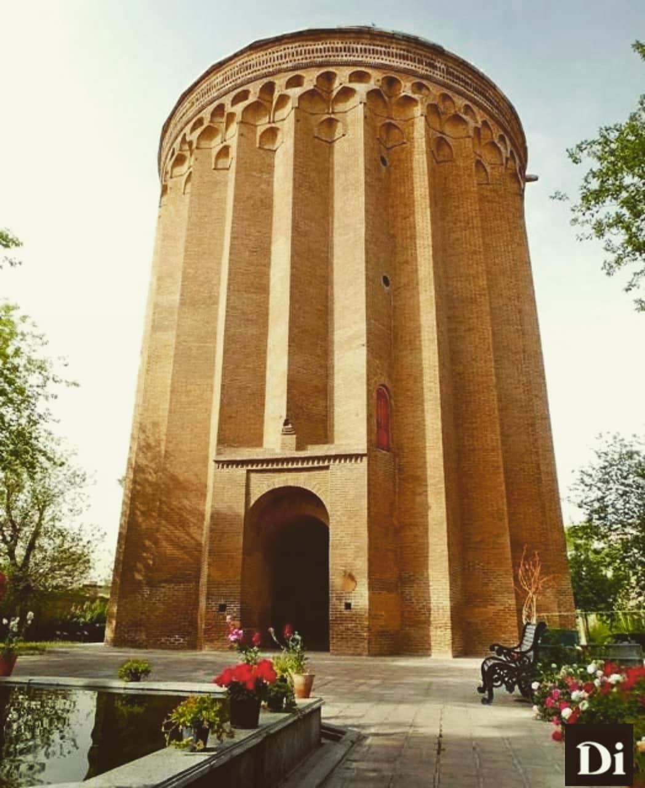

Slide 74
ری در سدة چهارم هجری
شهریست عظیم و آبادان و با خواسته و مردم و بازارگانان بسیار و مستقر پادشاه جبال . . . زین، ابهای ایشان از کاریز است و از وی کرباس و برد و پینبه و غضاره و روغن و نبید خیزد و از نواحی وی طیلسانها، پشمین نیکو خیزد و محمد زکریاء بچشک ازنجا بود و تربت محمد بن الحسن الفقیه و کسایی مقری، و فراخری منجم از آنجاست(حدود العالم، ص 142).
ری خوره ای دلگشا پر آب بادیه های گرانمایه، خوش میوه، با زمین گسترده و روستاهای سنگین است. اینجاست که عمربن سعد را بدبخت کرد و به کشتن حسین بن علی واداشت و آتش دوزخ را برگزید و گفت: آیا فرمانروایی ری که مرا به خود می خواند چشم پوشم یا با گکشتن حسین سرزنش ابدی را بپذیرم؟ کشت حسین آتش بی امان را در پی دارد و فرمانروائی ری روشنی چشمان من است.

Slide 75
در حدیث ها سرزمین ری نفرین شده که شگون خیز است، کنار طوفانی از گرد قرار گرفته و خاکش لعنت زده است که درستی را نمی پذیرد.
هارون الرشید گفته است، جهان در چهار جایگاه است: دمشق، رقه، ری، سمرقند.
روی بن بیلان بن اصفهان ری را پایه کرده است. در حدیث است که ری یکی از دروازه های جهان است که مردم بدانجا کشیده می شوند.
اصمعی گفت: ری عروس شهرها و سکه جهان است، خوش آب و هوا در میان راه گرگان و خراسان و عراق است[و من گفتم: ری چهار راهی بزرگ و خواستگاهی سترگ است] من برای قصبه آن نامی دیگر نیافتم.
شهرهای آوه، ساوه، قزوین، ابهر، شلنبه، خوار، را با ناحیت های قم، دماوند، شهر زور، و روستاهای: قوسین، قصران داخل، قصرون بیرون، سربهزان، قرج، جنی، سیرا، فیروز رام دارد(احسن التقاسیم فی معرفته الاقالیم، ص 574-575)

Slide 76
قزوین
قزوین را در نوشته‌های قدیمی؛ شهر باستانی «آرساس» یا «آرساسیا» و در تاریخ یونان شهر قدیمی «راژیا» نامیده‌اند. قرار گرفتن آن بر سر راه جادة ابریشم سرنوشت قزوین را با فراز و فرودهای تلخ و شیرین گره زده است.
بر پایه نوشته‌های یونانی و رومی پیش از دوران هخامنشی، مردمی که آن‌ها را«کاسی ها» یا «کاسیت» می نامیده اند، در کرانه باختری دریای شمال ایران می زیستند که به گفته بعضی از تاریخ نگاران، آریایی یا از ملیت «میت تانی» به حساب می آمدند.
گفته می‌شود این قوم مدت‌ها پیش از مادها به ایران آمده و قرن‌ها در کرانه باختری دریای هیرکانی( کاسپین)- (خزر) استقراریافته بود. گفته شده که نام قزوین از این اقوام، و از نام دریای کاسپین گرفته شده‌است.

Slide 77
قزوین
قزوین شهریست از کرد وی باره ای و ایشان را یکی جوی آبست کی اندر میان مزگت جامع گذرد و چندانست کی بخورند و مردمانی . . . . نجا میوه نیکو باشد. (حدود العالم، ص 142)
قزوین بزرگ و پر تاکستان است. شهرکی دارد [که جامع در انست] در ربض آن دژی هست. از چاه ها و آۀب باران می آشامند، نهری نیز دارد: مرز خوره و از مراکز فقه و فلسفه است[در شهرهای ری مهم تر از آن نیست، و در حدیث آمده که قزوین یک در بهشت است]. (احسن التقاسیم فی معرفته الاقالیم، ص 584).
از گرد وی باره ای و ایشانرا یکی جوی آبست کی اندر میان مزگت جامع گذرد و چندانست کی بخورند و مردمانی . . . آنجا میوه نیکو باشد (حدود العالم، 142)

Slide 78
هگمتان/اکباتان
نام این شهر در سنگ نوشته داریوش یکم در بیستون در زبان فارسی باستان در گنج نامه «هَگمَتانَ»، در زبان ایلامی «اَگ-مَ-دَ-نَ» و در اکدی «اَ-گَ-مَ-تَ-نُ» ثبت شده‌است. معمولاً چنین تفسیر می‌شود که این واژه از «هَنگمَتَ» به معنای «محل گردآمدن» مشتق شده‌است و نتیجه گرفته می‌شود که پیش از شکل‌گیری دولت ماد، نوعی گردهمایی مردمی در اینجا انجام می‌شد.
هرودوت به یک گردهمایی مادها که در آن دیاکو به شاهی برگزیده شد، اشاره می‌کند ولی محل آن را مشخص نکرده‌است.
واژة ایلامی «هَل. مَتَ. نَ» به معنای «سرزمین مادها» احتمالاً نباید درست باشد چرا که شهر پایتخت مادها نمی‌توانست نامی ایلامی داشته باشد یا «سرزمین» نامیده شود.

Slide 79
جرج کرزن پیشنهاد کرده‌است که با توجه به اینکه در آن‌جا هفت شهر، هگمتانه نامیده می‌شوند و چهارتای آن‌ها در پارس قرار دارند، این نام در واقع برای پایتخت یا شهر شاهی تعیین شده بود.
در منابع باستانی و دیگر منابع، برای هگمتانه نام‌های مختلفی ذکر شده‌است: در زبان یونانی«اِکباتانا، اِگباتانا»، در زبان لاتین اکباتانا، اکباتانا، اکباتانیس پارتیوروم» در زبان آرامی«اَحمِتَ»، در زبان ارمنی«اَحمَتَن، هَمَتَن، اِکبَتَن» و درزبان فارسی میانه«هَمَدان»
بنا بر هر دو زمینة تاریخی و باستان‌شناسی، تطبیق هگمتانه با همدان، قطعی است. با این حال، کمبود آثار باقی‌ماندة قابل مشاهده از دوران پیش از اسلام در این منطقه، باعث شده که برخی از نخستین بازدیدکنندگان اروپایی، مکان‌های جایگزینی همچون شوش، کنگاور و تخت سلیمان را برای هگمتانه پیشنهاد دهند.

Slide 80
همدان در سدة چهارم هجری
همدان، خوره ایست در میان این سرزمین (کوهستان/جبال) با شهرهای معتبر و کهن، که همدان بن فلوج بن سام بن نوح(عم) آنرا پایه گذاری کرده است. گویند: کوهها سپاهند و همدان فرمانده آنست که بهترین آب و سبک ترین هوا را دارد. سرزمین گسترده با نهرهای پرآب و درختان سر در هم و میوه های گوارا و مردان جنگنده بسیار است. روستاهایش از من دل ربوده است (احسن التقاسیم فی معرفته الاقالیم 575)
همدان مرکز این اقلیم (جبال) بزرگ و زیبا و کهن است. هوایش سرد، آبش فراوان. جامعی کهن و آبرومند دارد. مردم با ادب و میهمان دوست هستند، باغها شهر را فراگرفته با چشمه های بسیار. تابستانش خوب زمستانش آرام. جامع در بازار پر از ساختمانست. بازار در سه رده نهاده شده، شهرک ویران [اکباتان یا ویرانه های هگمتانه] در میان است و ربض دور آن است. همدان شهری نیکوست، نانش ارزان، حلوایش نیکو، گوشتش فراوان است، ویژگیها و گردشگاتهها دارد. سرمایش نامبردار، حسادت مردم و حیله گری شان معروف و غلو ایشان مشهور است.

Slide 81
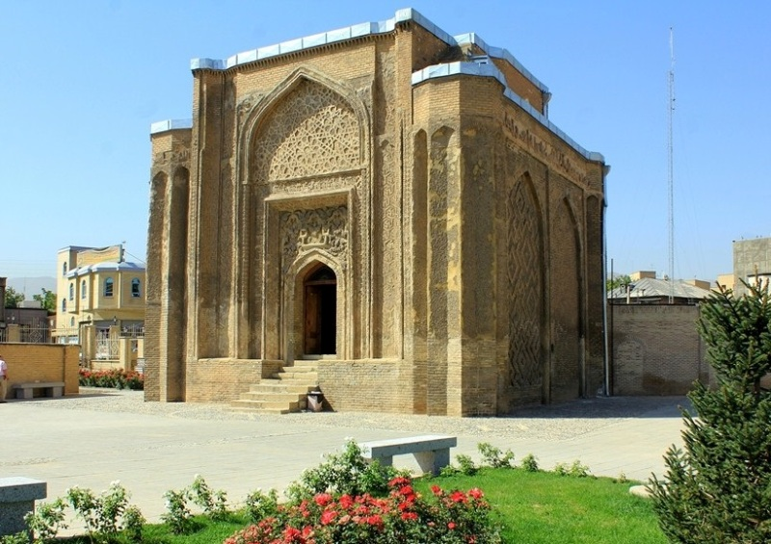
گنبد علویان دورة سلجوقی

Slide 82
همدان امروز چندان آباد نیست، ری بهتر و پر جمعیت تر و آباد تر از آنست، مردمش آنرا رها کرده، دانشمندانش کاهش یافته اند. ری همیت آنرا از آن باز گرفته است. نزدیک کوه با گل ساخته شده است. در کتابی خواندم که همدان دو برید در مانند آن گستره می داشت، ولی چون بخت االنصر از فتح بیت المقدس بازگشت، خواست همدان را بگشاید و چون فرمانده او از این کار در ماند، به او نوشت: نقشه آنجا را برایم بفرست. هنگامی که نقشه را دید دانشمندان را گرد کرد و رای زنی خواست. ایشان گفتند یک سال چشمه های آب را بر ایشان بر بند، سپس آنها را یکجا رها ساز، تا همدان در اب فرو شود. پس چون آب شهر را فراگرفت بیشتر ان ویران شد و وی بر شهر چیره شد. هنوز نیز پناهگاه ش پا برجا و بر تپه است(احسن التقاسیم فی معرفته الاقالیم، ص 586-587).

Slide 83
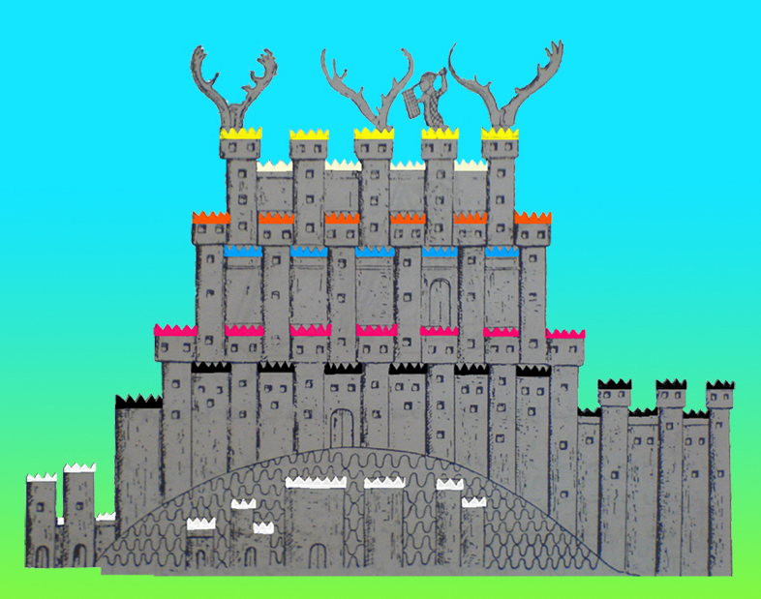

Slide 84
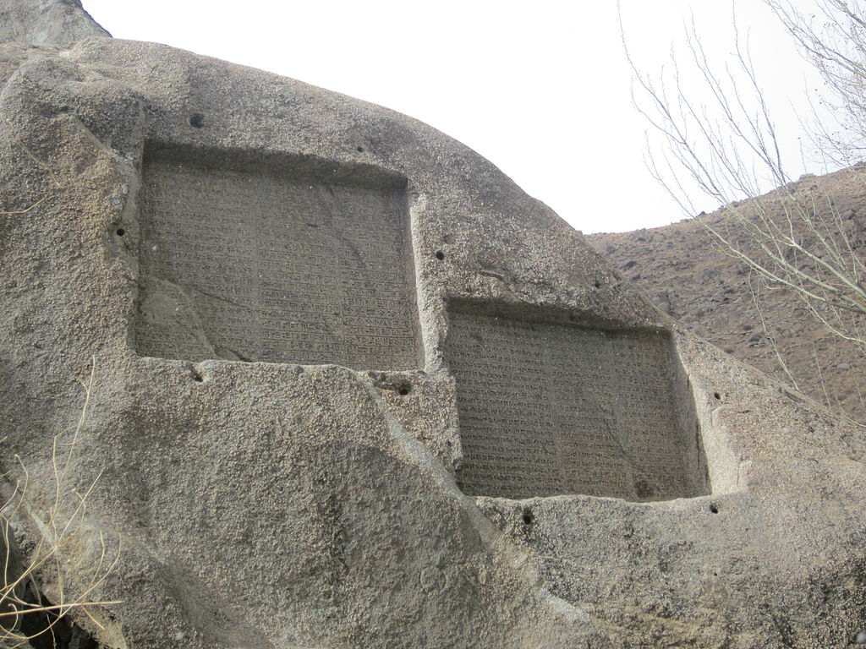
گنجنامه

Slide 85
کرمانشاه / قرماسین
قرماسین دلگشاست پیرامونش را باغها فراگرفته جامع در میان بازارست. عضد الدوله در آنجا کاخی ساخت که در کنار جاده است. فقاعش نامبردار است. (مقدسی، 586)
شهری است میان همدان و حلوان در سر راه حاج. ابن فقیه گوید که قباد بن فیروز به سبب خوبی آب و هوای کرمانشاهان در آنجا مسکن نموده بود و قصری در آنجا بنا نهاده بود موسوم به قصراللصوص(قزوینی، ص 504)
.
کرمانشاهه آنرا در کتب قرماسین نوشته اند از اقلیم چهارم است طولش از جزایر خالدات فج و عرض از خط استوا لدک بهرام بن شاپور ذوالاکتاف ساسانی ساخت و قباد بن فیروز تجدید امارتش کرده و درو جهت خود عمارت عالیه ساخت و پسرش انو شروان عادل درو دکة ساخته صد گز در صد گز و در یک جشن برو فغفور چین و خاقان ترک و رای هند و قیصر روم او را دسن بوس کردند شهری وسط بوده است اکنون دیهی است و صفة شبدیز در آن حدود است و خسرو پرویز ساخته و در صحرای آن باغ انداخته دو فرسنگ در دو فرسنگ و بعضی از آن مثمر گردانیده چنانکه همه میوه های سردسیری و گرمسیری درو بودی و باقی گذاشته و درو انواع حیوانات سر داده تا توالد و تناسل کردندی(نزهته القلوب، 108).

Slide 86
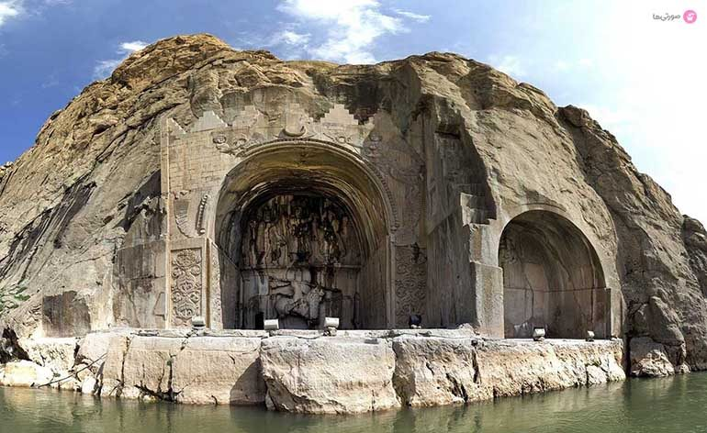

Slide 87
دینور
دینور شهری باستانی بود که در دشتی به همین نام در شرق استان امروزی کرمانشاه قرار داشت. این شهر در فاصلة سده‌های 8 تا 11 میلادی یکی از مهم‌ترین شهرهای خاورمیانه بود و در دوره‌ای مرکز حکومت خاندان کرد زبان آل حسنویه محسوب می‌شد. دینور بر اثر تهاجم تیمور لنگ تخریب شد و دیگر مسکونی نگردید.
پیش از اسلام. منطقة دینور از روزگار بسیار دور مسکونی بوده بوده‌است. یافته‌های باستان‌شناسی قدمت شهر دینور را به دوره سلوکیان می‌رساند. دینور نیز مانند کنگاور از مناطقی بوده‌است که مهاجران یونانی در آن مستقر شده‌اند. در حفاری‌های شهر، حوضچه‌ای سنگی کشف شده که با مجسمه‌های سیلنوس و ساتیرها تزیین شده‌است و به همین دلیل احتمال داده شده‌است که کیش پرستش دیونیسوس به‌وسیلة یونانیان به این محل راه یافته بوده‌است.
پس از اسلام. دینور در زمان عمربن خطاب شهری آباد بوده‌است. دینور در واقعة نهاوند (حدود 21 هجری قمری) برابر با 642 میلادی به صلح تسلیم مسلمانان شد. در زمان معاویه دینور «ماه‌الکوفه» نامیده‌شد^{.(1)} چون عایدات آنجا به کوفه تحویل داده می‌شد. ماه به معنای ماد است و به این مسئله اشاره دارد که دینور در قلب سرزمین ماد قرار گرفته‌است.
دینور در قرن چهارم هجری پایتخت سلسلة کردی مستقل کوچکی بود بنام حسنویان که بر آن ناحیه بیش از ۵۰ سال تسلط و فرمانروایی داشتند. حمدالله مستوفی در قرن هفتم دینور را شهری مسکون، با هوایی معتدل و آب فراوان و گندم و انگور بسیار توصیف کرده‌است. در سال‌های آخر خلافت مقتدر (فوت 320 هجری) دینور به صورت موقت خراب شد. در این زمان مرداویج دینور را در سال 931 میلادی(319 هجری) غارت کرد و در وقایع بعدی، چندین هزار نفر از مردم دینور (۷۰۰۰ تا ۲۵۰۰۰ نفر) کشته‌شدند.

Slide 88
حلوان
حلوان از شهرهایی بوده که در مسیر جادة ابریشم قرار داشته است. دانشمندان بزرگی از این منطقه تا قرون هفت و هشت برخاسته‌اند و چون این شهر به ویرانی نهاد شهر سرپل ذهاب آباد شد. خرابه‌های شهر حلوان تا زمان فعلی نیز باقی و در اطراف سرپل ذهاب در کرمانشاه قابل مشاهده است.
حلوان کرمانشاه را نباید با استان حلوان در مصر و شهر حلوان در ترکیه یکی دانست. هر دانشمندی که حلوانی باشد متعلق به حلوان کرمانشاه است نه حلوان مصر و ترکیه؛ مگر این که قرینه‌ای در کار باشد.
نام حلوان در یکی از نامه‌های علی ابن ابوطالب در طی سال‌های ۳۵ تا ۴۰ قمری ذکر شده و در نهج البلاغه موجود است.
آب و هوای حلوان
جغرافی دانان مسلمان بسیار از حلوان یاد کرده‌اند و از خوشی هوای آن و ناگواری آبش سخن رانده‌اند. همچنین از انجیر و میوه‌هایش یاد کرده‌اند چنان که در حدود العالم من المشرق الی المغرب می‌نویسد: حلوان «شهری است بسیار نعمت و رودی اندر میان وی همی گذرد و از وی انجیر خیزد کی خشک کنند و به همه جا ببرند.»

Slide 89
تیسپون یا تیسفون Ctesiphon
تیسفون نام یکی از پایتخت‌های باستانی ایران است که در کشور عراق امروزی جای گرفته‌است. این شهر در دوران اشکانیان به عنوان پایتخت غربی ایران در منطقه میانرودان ساخته شد، و در دوران ساسانی ارزش خود را به عنوان مرکز نیروی سیاسی و اقتصادی نگهداشت.
پس از حملة اعراب به ایران، شهر تیسفون به تاراج رفت و رفته‌رفته متروکه گشت.
تیسفون نزدیک به ششصد سال پایتخت ایران بود و از گودرز دوم (حک: ۴۱–۵۱ میلادی) تا اردوان پنجم (حک: ۲۵۹–۲۲۶ میلادی) در دورة اشکانیان، و از اردشیر(حک: ۲۲۶–۲۴۱ میلادی) تا (یزدگرد سوم )(حک : ۱۱–۳۱/ ۶۳۲–۶۵۱) در دورة ساسانیان در تیسفون شهریاری کردند.
پس از اسلام سلمان در روزگار فرمانروایی عمر شهریار تیسفون شد.
کاخ با شکوه ساسانیان را که هنوز آثار آن در جانب خاوری دجله نمایان است، اعراب ایوان کسری نام دادند. این ایوان چنان‌که یعقوبی گوید در شهراسبانبر واقع بود.
ساختمان مهم دیگری نیز بود که کاخ سفید نامیده می‌شد و در یک مایلی شمال شهر کهنه دیده می‌شد ولی این ساختمان از آغاز شدة 4 هـ. ق چنان رو به ویرانی پیش رفت که اثری از آن نماند و از این روی است که تاریخ‌نویسان پس از آن، کاخ سفید و ایوان کسری، هر دو را با نام طاق کسری دانسته‌اند و آن، یگانه جامانده ایست که تا امروز از بناها و کاخهای پادشاهان ساسانی در آن جایگاه پایدار مانده‌است.

Slide 90
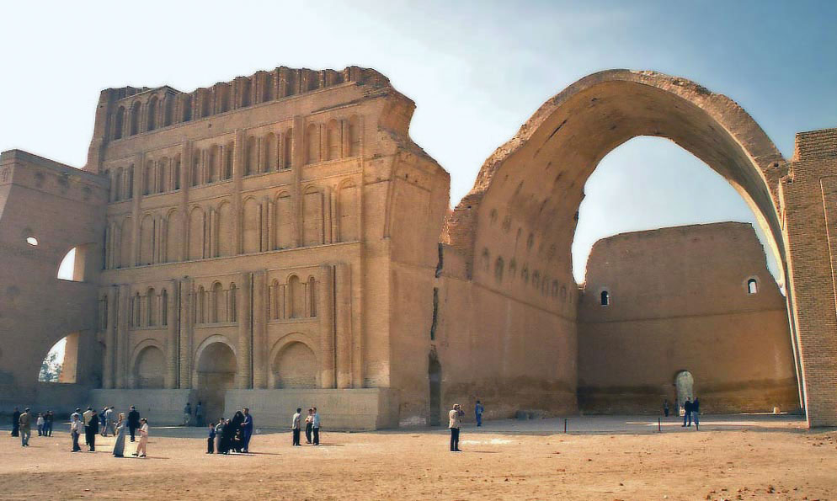

Slide 91
مدائن
چنانچه تاریخ‌نویسان اسلام یاد کرده‌اند، مدائن از هفت شهر به نام‌های مشخص که در تلفظ آن‌ها اختلاف وجود دارد، تشکیل می‌شده‌است. گویا پنج شهر آن در زمان یعقوبی (سدة 3 هجری) وجود داشته که از این قرار بوده:
شهر کهنه یعنی تیسفون و یک میل در جنوب آن اسبانبر و مجاور آن رومیه ، هر سه در جانب خاوری دجله و در جانب دیگر بهرسیر که ریشة آن اردشیر است و یک فرسخ زیر آن ساباط که به گفتة یاقوت حموی، ایرانیان آن را بلاس‌آباد می‌نامیدند.
پیش از روی کار آمدن شاهنشاهان اشکانی، سلوکیان در طرف راست رود دجله شهری ساخته بودند که آن را سلوکیه نام نهاده بودند. در زمان نخستین پادشاهان اشکانی، وقتی باقی‌مانده‌های یادگارهای اسکندر مقدونی بکلی از مرزهای ایران بیرون رانده شد، شهر سلوکیه به صورت نیمه ویرانه‌ای بود.
شاهنشاهان اشکانی در طرف چپ رودخانه دست به احداث ساختمان‌های جدیدی زدند و تا اواخر دوران ساسانی ایجاد این ساختمان‌ها در دوطرف رود دجله ادامه یافت. به طوری که وقتی اعراب بر ایران مستولی شدند در این مکان هفت شهر وجود داشت و به همین سبب آنرا مداین یعنی مدینه‌ها، شهرها، نام نهادند.
چهل کیلومتر پایین‌تر از تیسفون خلفای عباسیشهر بغداد را را که به مفهوم بغ داد، (یعنی خداداد، زیرا بغ به زبان فارسی به معنای خداست و در زبان روسی و بعضی زبان‌های دیگر هند و اروپایی نیز همین مفهوم را دارد) است و قبلاً نیز به صورت آبادی کوچکی در آن مکان وجود داشت بنا نمودند و آن را به‌عنوان دارالخلافه تعیین کردند.

Slide 92
جاده ابریشم و شیلا
دانشگاه مطالعات خارجی هانکوک
دال سونگ یو

Slide 93
Silk Road Map

Slide 94
Silk Road Map: Land Route

Slide 95
Eastern Route of Silk Road through Land

Slide 96
Eastern Route of Silk Road through Land

Slide 97
Eastern Route of Silk Road through Sea

Slide 98
جاده ابریشم
جاده ابریشم چه جاده ای بوده است، و چه اهمیتی داشته است.
این جاده، جاده ای نبوده است که در آن فقط تجارت ابریشم جریان داشت.
در این جاده فقط کالاهای تجاری مبادله نمی شد،
بلکه مبادله ی فرهنگ هم صورت می گرفت؛
مبادله ی هنر هم صورت می گرفت؛
اندیشه های دینی از جای دیگر سفر می کرد.

Slide 99
اهمیت فرهنگی جاده ابریشم
در مسیر همین جاده ها بود که علم، فن، هنر، خط، زبان و مهمتر از همه دین از جایی به جای دیگر سفر می کرد.
آداب، رسوم، مراسم و آیین ها از جایی به جای دیگر می رفت.
سبک های هنری و معماری از کشوری به کشور دیگر می رفته است.

Slide 100
جاده ابریشم و فرهنگ دولت شیلا
جاده ابریشم برای کره بسیار بیش از جاده ای است که در آن مبادلات اقتصادی و فرهنگی جریان داشته است.
دولت شیلا پس از شکست دادن دو پادشاهی دیگر و پس از ایستادگی در مقابل امپراتوری تانگ در چین به وحدت رسید.
سلسله شیلا دین بودا را به عنوان دین حکومتی انتخاب کرد و پایه های فرهنگ سلسله خود را بر این اساس قرار داد.

Slide 101
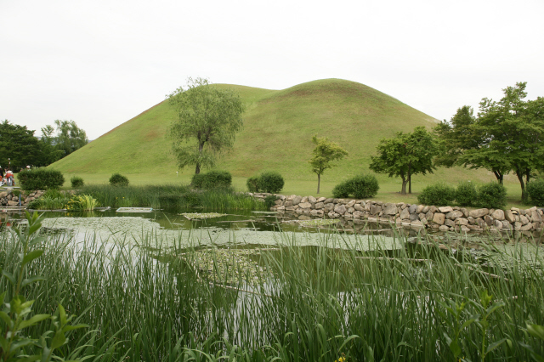
황남대총(Hwangnamdaechong)

Slide 102
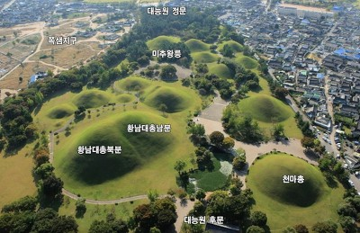
황남대총(Hwangnamdaechong)

Slide 103
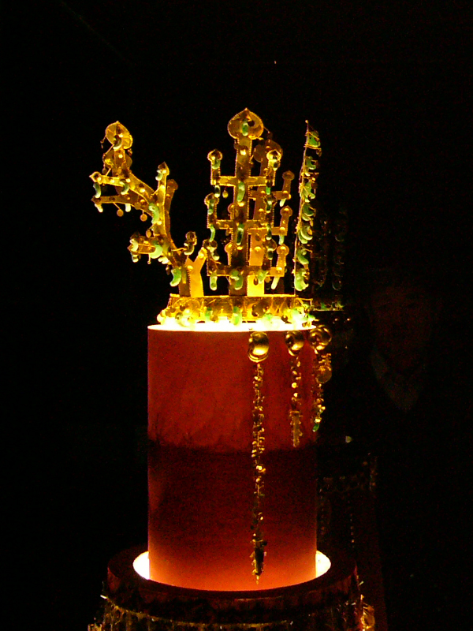
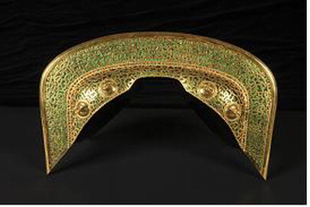
황남대총(Hwangnamdaechong)

Slide 104
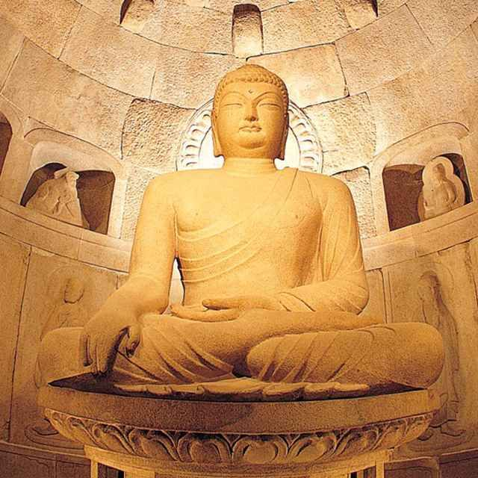
석굴암(Suk Gul Ahm)

Slide 105
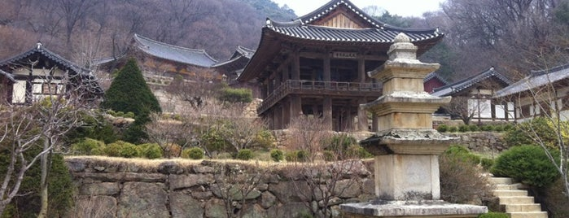
석굴암(Suk Gul Ahm)

Slide 106
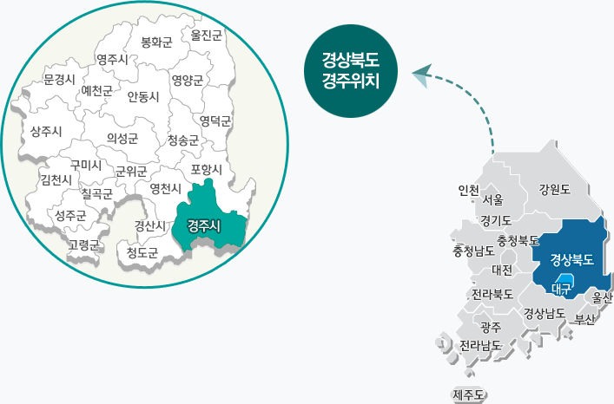
경주(Gyeongju)

Slide 107
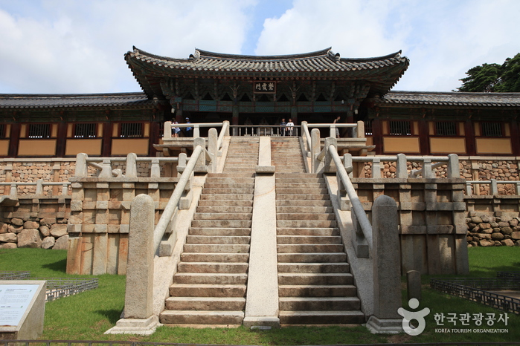
불국사(Bulguksa)

Slide 108
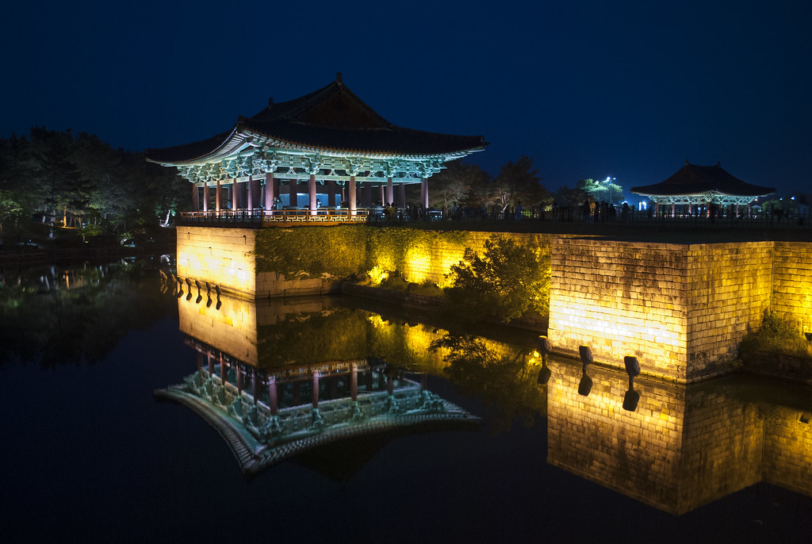
안압지(Anapji)

Slide 109
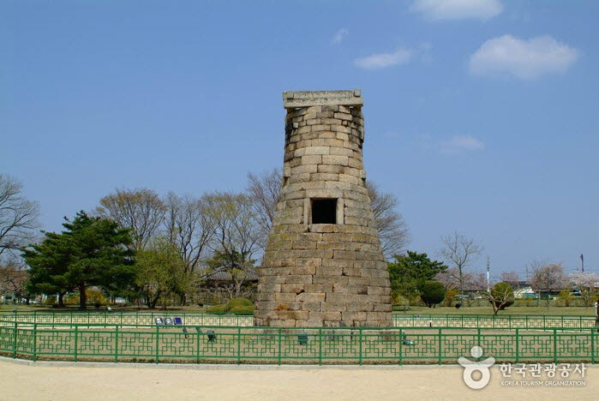
첨성대(Cheomseongdae)

